Slide 1


TRƯỜNG ĐẠI HỌC MỞ HÀ NỘI
KHOA CÔNG NGHỆ THÔNG TIN
KHÓA LUẬN TỐT NGHIỆP
WEBSITE BÁN MÁY TÍNH TRỰC TUYẾN KINH DUAN
Giảng viên hướng dẫn
ThS. Trịnh Thị Xuân
Ngành
Công nghệ thông tin
Sinh viên thực hiện
1
Trần Minh Sáng
23C1001K5503
2
Nguyễn Quang Dũng
23C1001K4985
3
Phạm Thị Trang
23C1016D5270
Hà Nội – 2026

Slide 2
Nội dung trình bày
1
2
3
Lời mở đầu
Khảo sát hệ thống
Phân tích hệ thống
Đặt vấn đề, lý do, mục tiêu và phạm vi
Đối thủ, khảo sát thực tế, người dùng, quy trình, yêu cầu
Chức năng, tác nhân, Use Case, Activity Diagram
4
5
6
Thiết kế hệ thống
Triển khai và kiểm thử
Kết luận và hướng phát triển
CSDL, phân quyền, kiến trúc, lớp, tuần tự, giao diện
Công nghệ, giao diện thực tế, kết quả kiểm thử
Kết quả, hạn chế, định hướng tương lai
Website Bán Máy Tính Trực Tuyến Kinh Duan
2

Slide 3
01 Lời mở đầu
PHẦN 1
02 Khảo sát hệ thống
LỜI MỞ ĐẦU
03 Phân tích hệ thống
04 Thiết kế hệ thống
Đặt vấn đề, lý do, mục tiêu và phạm vi
05 Triển khai và kiểm thử
06 Kết luận và hướng phát triển
Website Bán Máy Tính Trực Tuyến Kinh Duan
3

Slide 4
Đặt vấn đề
Bối cảnh cách mạng công nghiệp 4.0 và sự thay đổi thói quen mua sắm sau COVID-19
Những tồn tại của thị trường bán máy tính trực tuyến
16,4 tỷ USD
Quy mô TMĐT Việt Nam năm 2022 (VECOM)
1
Thiếu tính cá nhân hóa
2
Trải nghiệm chưa tối ưu
Đa số website chưa có công cụ tự xây dựng cấu hình máy tính (Build PC).
Giao diện phức tạp, quy trình mua hàng dài dòng, thiếu trực quan.
Top 3
Điện tử – công nghệ trong nhóm ngành hàng doanh số cao nhất
3
Thiếu thông tin minh bạch
4
Quản lý chưa đồng bộ
70+ triệu
Thông tin sản phẩm, giá, bảo hành chưa rõ ràng, đầy đủ.
Khó quản lý tồn kho đa showroom, xử lý đơn và chăm sóc khách hàng.
Người dùng Internet tại Việt Nam
Website Bán Máy Tính Trực Tuyến Kinh Duan
4

Slide 5
Lý do chọn đề tài
1
2
3
4
Vận dụng kiến thức
Thị trường tiềm năng
Giải pháp thiết thực
Quy trình chuyên nghiệp
Áp dụng toàn diện lập trình web, cơ sở dữ liệu, phân tích thiết kế hệ thống vào một hệ thống TMĐT hoàn chỉnh.
Hơn 70 triệu người dùng Internet, nhu cầu mua sắm sản phẩm công nghệ trực tuyến rất lớn.
Cải thiện trải nghiệm mua sắm, hỗ trợ doanh nghiệp vận hành; điểm nhấn là tính năng Build PC.
Trải nghiệm đầy đủ vòng đời phần mềm: khảo sát → phân tích → thiết kế → lập trình → kiểm thử → triển khai.
Website Bán Máy Tính Trực Tuyến Kinh Duan
5

Slide 6
Mục tiêu đề tài
Mục tiêu tổng quát: Xây dựng website bán máy tính trực tuyến đáp ứng các yêu cầu cốt lõi của TMĐT – từ quản lý sản phẩm, xử lý đơn hàng, quản lý khách hàng đến thanh toán trực tuyến – tạo kênh bán hàng hiệu quả và nâng cao trải nghiệm khách hàng.
MT1
MT2
MT3
MT4
Quản lý sản phẩm với đầy đủ thông tin chi tiết
Giỏ hàng và xử lý đơn hàng tự động
Tích hợp thanh toán trực tuyến an toàn
Hệ thống quản trị cho Admin
MT5
MT6
MT7
MT8
Giao diện thân thiện, responsive
Tìm kiếm, lọc sản phẩm nâng cao
Đánh giá và phản hồi sản phẩm
Tối ưu hiệu suất và bảo mật
Website Bán Máy Tính Trực Tuyến Kinh Duan
6

Slide 7
Phạm vi nghiên cứu
Đối tượng sử dụng
Chức năng chính
Công nghệ
Khách hàng (Guest, Customer)
Nhân viên (Staff)
Quản trị viên (Admin)
Quản lý sản phẩm, danh mục, tồn kho
Giỏ hàng và đơn hàng
Thanh toán VNPay và COD
Build PC – tự chọn cấu hình
Đánh giá sản phẩm
Đổi/trả hàng trong 15 ngày
Khuyến mãi và voucher
Báo cáo và thống kê
Frontend
ReactJS · TailwindCSS
Backend
Java Spring Boot
Database
PostgreSQL
Thanh toán
VNPay
Website Bán Máy Tính Trực Tuyến Kinh Duan
7

Slide 8
Kế hoạch thực hiện
14 tuần · 3 thành viên · 103 đầu việc chi tiết
Tuần 1–2
Tuần 3–4
Tuần 5–8
Tuần 9–10
Tuần 11–12
Tuần 13–14
1
2
3
4
5
6
Khảo sát & phân tích
Thiết kế
Phát triển Backend & Frontend
Tích hợp
Kiểm thử & sửa lỗi
Hoàn thiện & báo cáo
Đối thủ, khảo sát FPT Shop / Hanoicomputer, Google Form, 35 FR + 7 NFR, Use Case
ERD 12 module, wireframe Figma, kiến trúc hệ thống, API Swagger
Spring Boot + JWT, các module nghiệp vụ; ReactJS, trang người dùng & Admin
VNPay sandbox, email, kết nối Frontend – Backend
Unit, Integration, Responsive, Performance, Security
Báo cáo, hướng dẫn sử dụng, video demo, slide bảo vệ
Website Bán Máy Tính Trực Tuyến Kinh Duan
8

Slide 9
01 Lời mở đầu
PHẦN 2
02 Khảo sát hệ thống
KHẢO SÁT HỆ THỐNG
03 Phân tích hệ thống
04 Thiết kế hệ thống
Đối thủ, khảo sát thực tế, người dùng, quy trình, yêu cầu
05 Triển khai và kiểm thử
06 Kết luận và hướng phát triển
Website Bán Máy Tính Trực Tuyến Kinh Duan
9

Slide 10
Phân tích đối thủ cạnh tranh
Tiêu chí | Thế Giới Di Động | FPT Shop | CellphoneS | Phong Vũ
Định hướng | Bán hàng đại trà | Dịch vụ tốt | Trải nghiệm người dùng | Chuyên sâu kỹ thuật
Người dùng chính | Đại trà | Văn phòng, cá nhân | Người dùng trẻ | Game thủ, chuyên gia IT
Ưu điểm | Đa dạng sản phẩm, nhiều chi nhánh, giao hàng nhanh | Dịch vụ tốt, bảo hành uy tín, tư vấn chuyên nghiệp | Giao diện đẹp, UX/UI tốt, khuyến mãi hấp dẫn | Thông tin chi tiết, cộng đồng đánh giá
Hạn chế | Giao diện cũ, tốc độ chậm, nhiều pop-up | Giá cao, ít khuyến mãi | Chưa đa dạng linh kiện, thiếu cá nhân hóa | Giao diện phức tạp, khó dùng cho người mới
Cơ hội của đề tài: kết hợp ưu điểm và khắc phục nhược điểm của các đối thủ – giao diện hiện đại, tối giản; tích hợp Build PC; thông tin minh bạch; quy trình mua hàng đơn giản.
Website Bán Máy Tính Trực Tuyến Kinh Duan
10

Slide 11
Khảo sát thực tế tại cửa hàng
Phỏng vấn quản lý và nhân viên tại FPT Shop và Hanoicomputer (Hà Nội)
Phạm Văn Dũng
Quản lý hệ thống · 3 năm
Điểm chung giữa 2 cửa hàng
FPT Shop
Quản lý đa showroom là yêu cầu bắt buộc
Tự động hóa email và cảnh báo
Dashboard real-time cho quản lý
Giao diện nhanh, đơn giản cho nhân viên
Tìm kiếm, tra cứu nhanh; thông báo đơn hàng mới
Bùi Văn Sơn
NV xử lý đơn hàng · 1 năm
FPT Shop
Lê Văn Cảnh
Quản lý hệ thống · 6 năm
Hanoicomputer
Khía cạnh | FPT Shop | Hanoicomputer
Quy mô | Chuỗi lớn, hàng chục chi nhánh | 3 chi nhánh tại Hà Nội
Ưu tiên | Quản lý sản phẩm + tồn kho | Quản lý đơn hàng
Báo cáo | Chi tiết, phân tích sâu | Cơ bản nhưng đầy đủ
Trần Đức Sơn
NV bán hàng · 1,5 năm
Hanoicomputer
Website Bán Máy Tính Trực Tuyến Kinh Duan
11

Slide 12
Khảo sát người dùng
Google Forms · chia sẻ qua nhóm Facebook, email, diễn đàn công nghệ
156
phiếu hợp lệ
15
câu hỏi
3
phần: thông tin chung, nhu cầu, trải nghiệm website
Website Bán Máy Tính Trực Tuyến Kinh Duan
12

Slide 13
Kết quả khảo sát (1/2) – Chân dung khách hàng
73% đã từng mua máy tính trực tuyến · 72% sống ở thành thị · 45% chọn phân khúc 10–20 triệu
Website Bán Máy Tính Trực Tuyến Kinh Duan
13

Slide 14
Kết quả khảo sát (2/2) – Nhu cầu và kỳ vọng
Mong muốn lớn nhất: giao diện đẹp, dễ dùng (35%) và thông tin sản phẩm chi tiết (32%)
Website Bán Máy Tính Trực Tuyến Kinh Duan
14

Slide 15
Kết luận từ khảo sát
Định hướng yêu cầu chức năng và phi chức năng cho hệ thống
1
2
3
Giao diện & UX
Tìm kiếm, lọc, so sánh
Thông tin chi tiết, giá hợp lý
là yếu tố quan trọng nhất với người dùng
được đánh giá cao khi chọn sản phẩm
là điểm then chốt ra quyết định
4
5
6
Đa dạng thanh toán
Giao hàng nhanh
Bảo hành & đánh giá
COD vẫn được ưu tiên → hỗ trợ COD + VNPay
60% mong muốn nhận hàng trong 1–2 ngày
ảnh hưởng lớn tới quyết định mua
Website Bán Máy Tính Trực Tuyến Kinh Duan
15

Slide 16
Quy trình nghiệp vụ chính
Đặt hàng
Xử lý đơn hàng
Build PC
Đổi/trả 15 ngày
Quản lý sản phẩm
1
Tìm & chọn sản phẩm
1
Thông báo đơn mới
1
Chọn showroom
1
Tạo yêu cầu + ảnh/video
1
Thêm / sửa / xóa sản phẩm
2
Thêm vào giỏ hàng
2
Kiểm tra đơn & tồn kho
2
Chọn CPU → lọc Mainboard
2
Kiểm tra thời hạn 15 ngày
2
Cập nhật giá hàng loạt
3
Đăng nhập, điền thông tin giao hàng
3
Xác nhận (email tự động)
3
Chọn RAM, SSD, VGA, PSU, Case
3
Staff xem xét trong 24h
3
Nhập, xuất, chuyển kho
4
Chọn COD / VNPay
4
Đóng gói, giao vận chuyển
4
Kiểm tra tương thích, tính giá
4
Kiểm tra hàng trả về
4
Kiểm kê tồn kho
5
Tạo đơn, gửi email xác nhận
5
Hoàn tất, cập nhật tồn kho
5
Áp dụng KM, lưu / thêm giỏ
5
Đổi mới hoặc hoàn tiền
5
Cảnh báo sắp hết hàng
Website Bán Máy Tính Trực Tuyến Kinh Duan
16
Notes:
Năm quy trình nghiệp vụ chính; mỗi quy trình có sơ đồ swimlane chi tiết ở các slide tiếp theo.

Slide 17
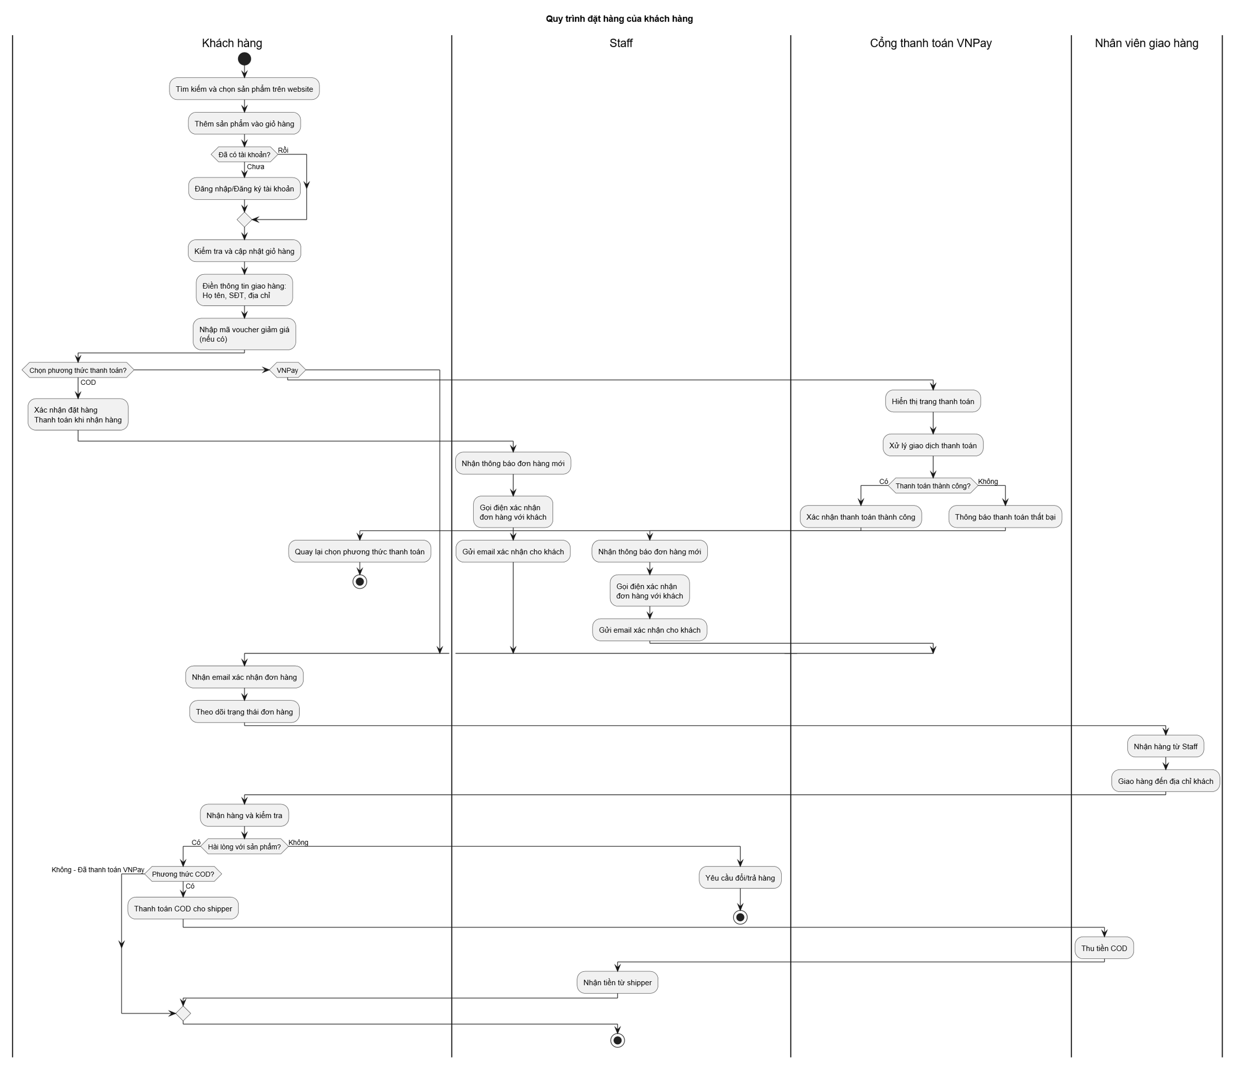
Sơ đồ quy trình: Đặt hàng của khách hàng
Từ tìm kiếm sản phẩm đến hoàn tất đặt hàng và nhận email xác nhận
Website Bán Máy Tính Trực Tuyến Kinh Duan
17

Slide 18
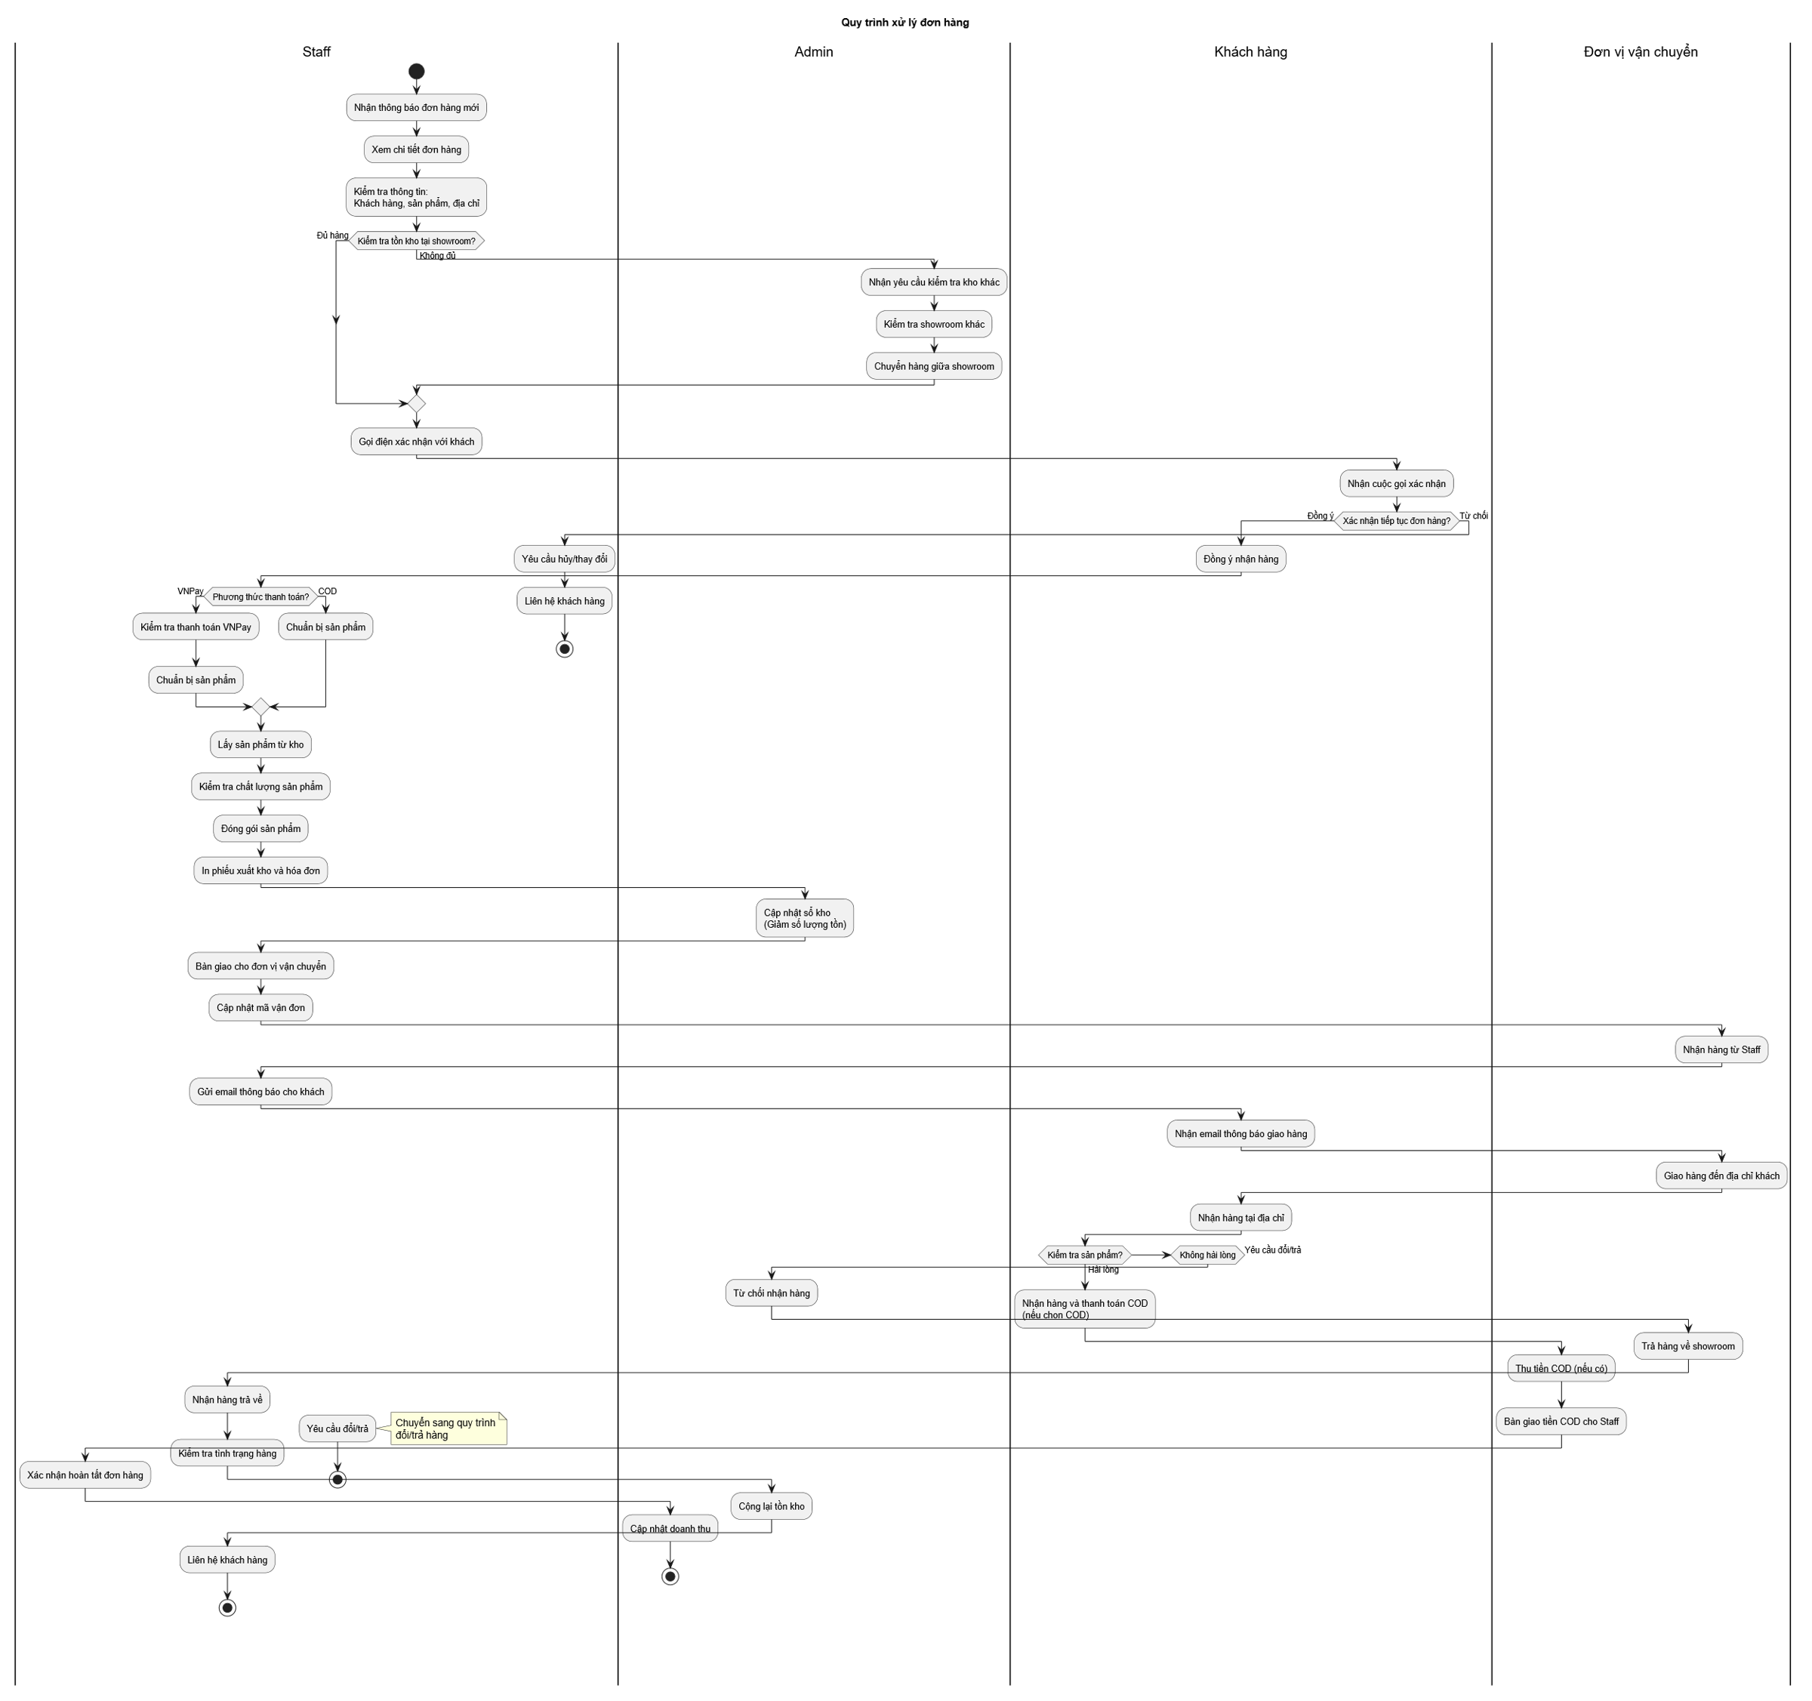
Sơ đồ quy trình: Xử lý đơn hàng (Admin/Staff)
Từ khi nhận đơn đến khi giao hàng thành công và cập nhật tồn kho
Website Bán Máy Tính Trực Tuyến Kinh Duan
18

Slide 19
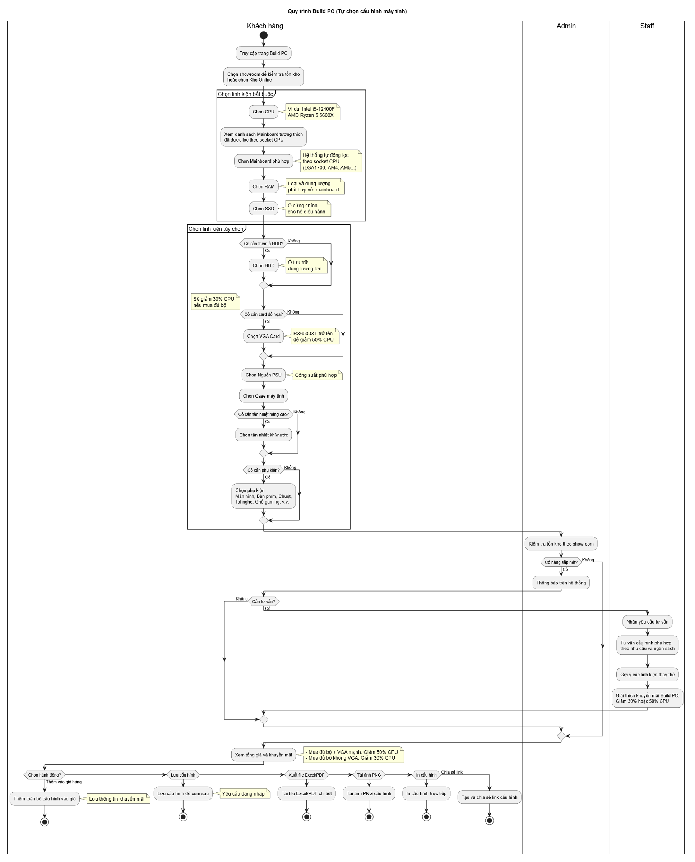
Sơ đồ quy trình: Build PC
Khách hàng tự chọn linh kiện – hệ thống kiểm tra tương thích, tính giá và khuyến mãi
Website Bán Máy Tính Trực Tuyến Kinh Duan
19

Slide 20
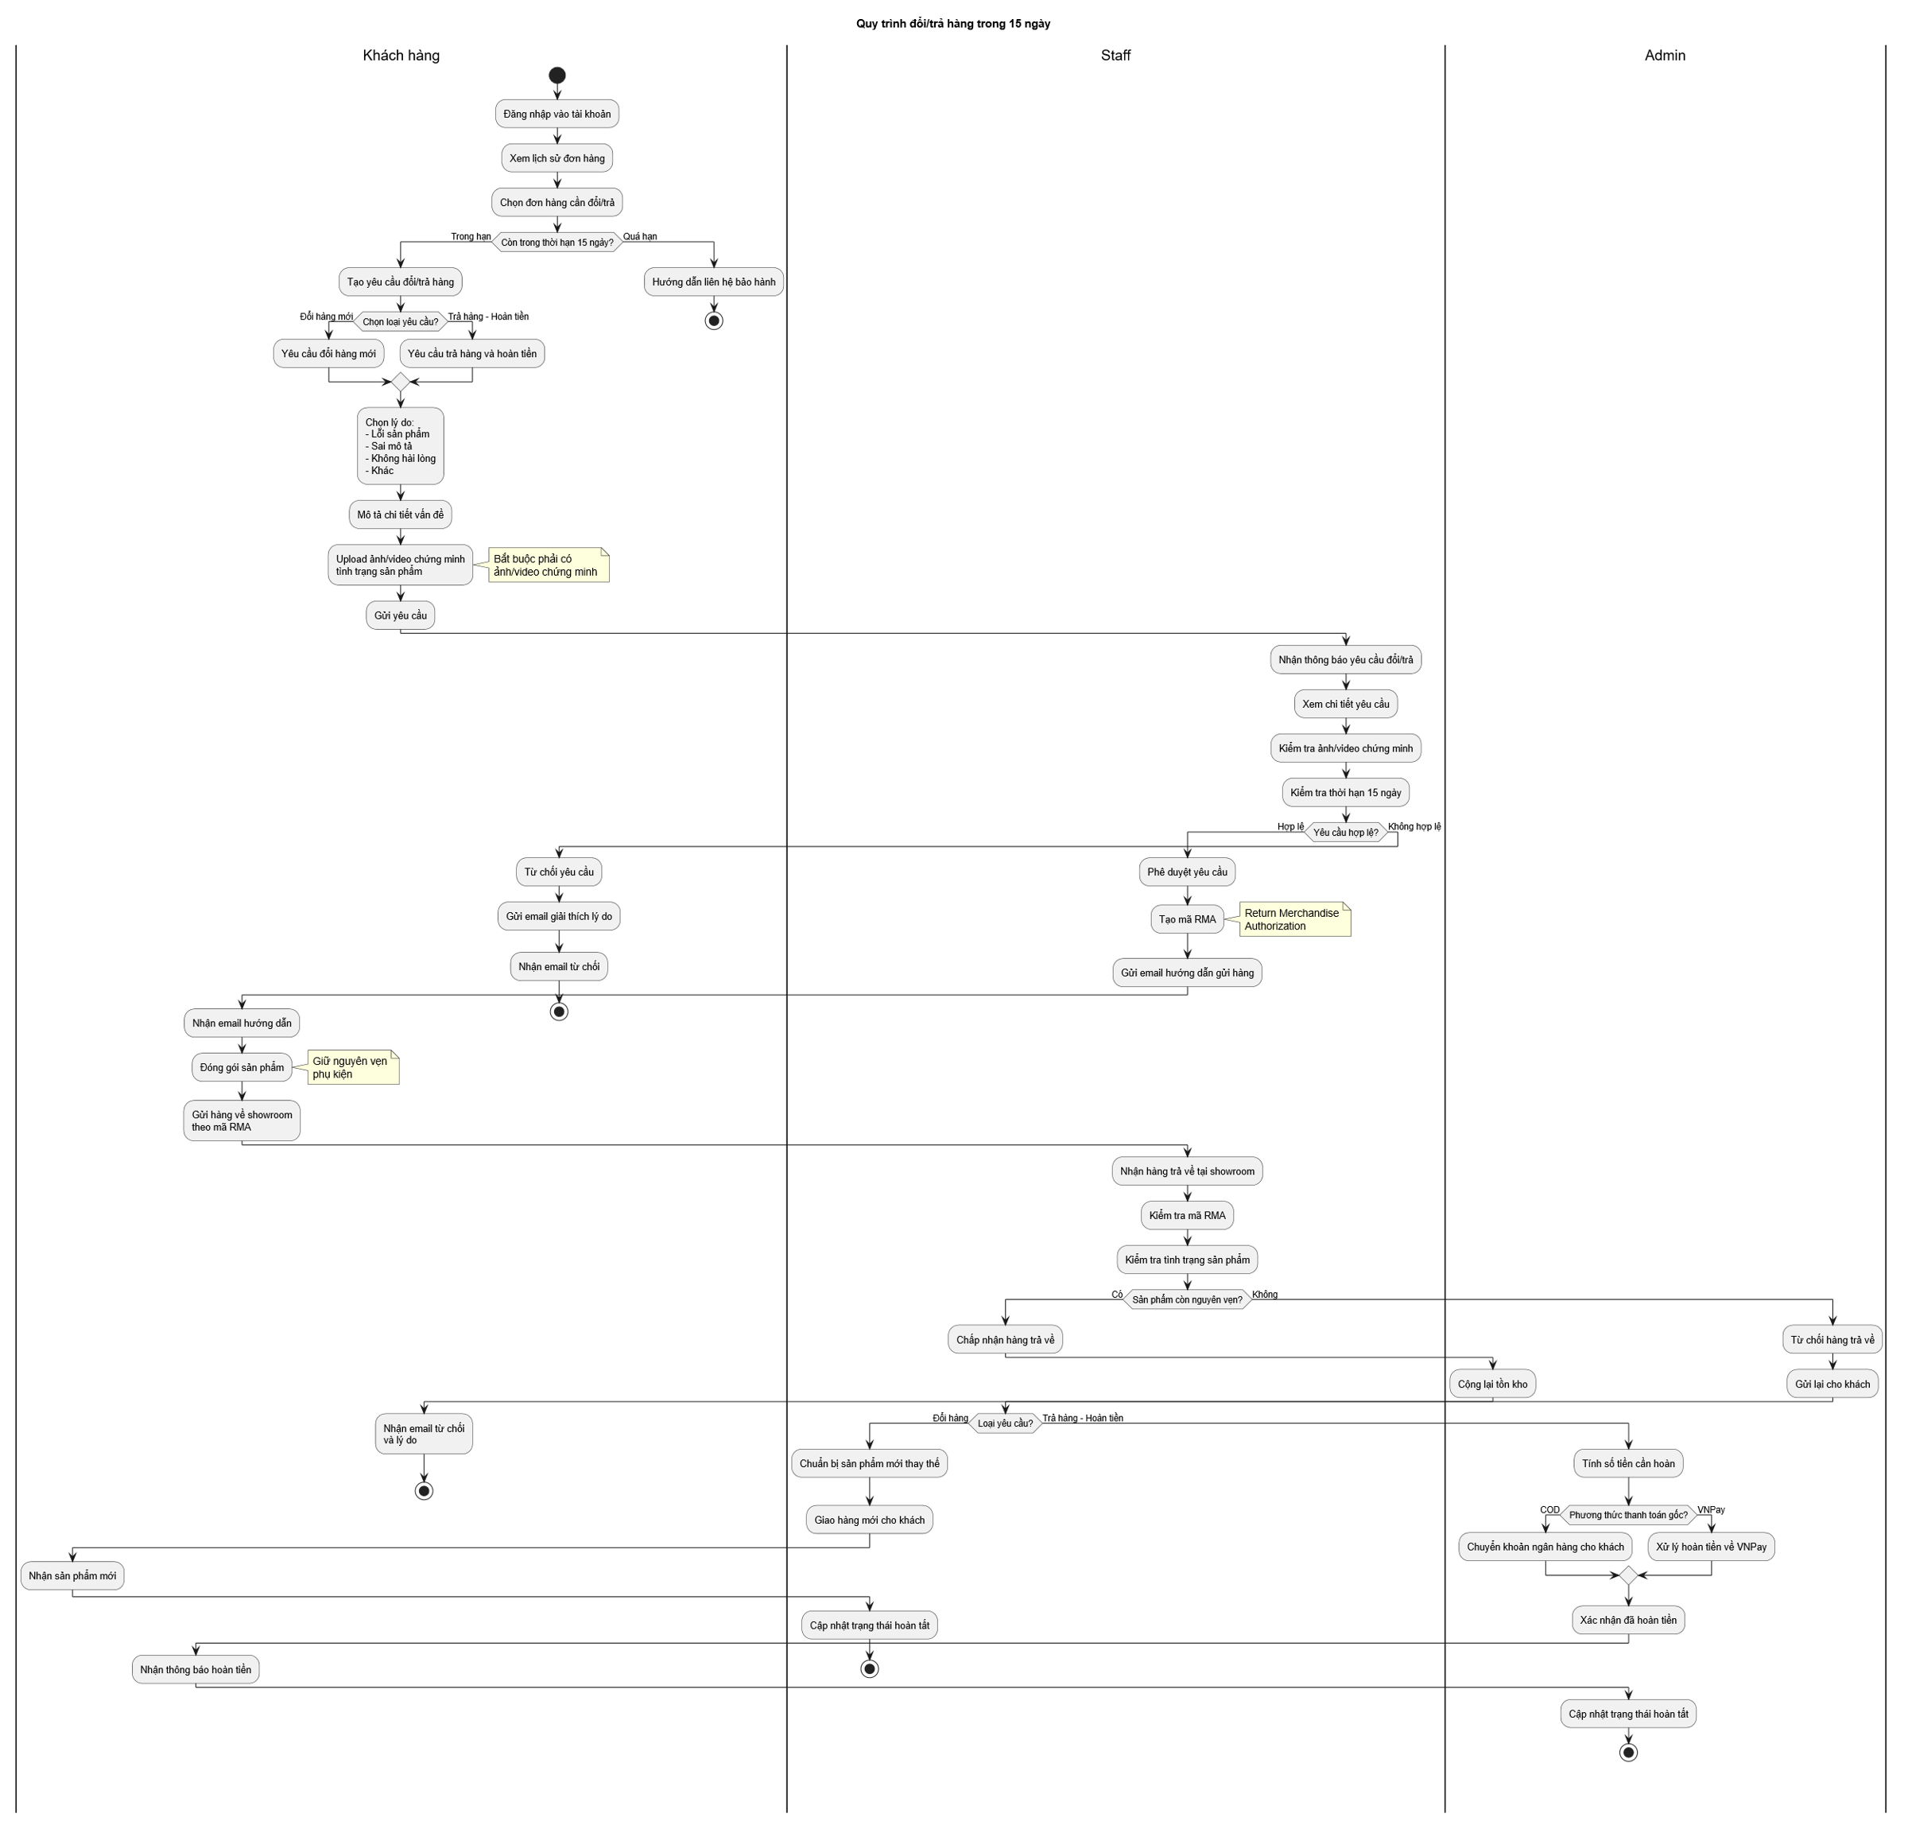
Sơ đồ quy trình: Đổi/trả hàng trong 15 ngày
Xử lý yêu cầu đổi/trả trong vòng 15 ngày kể từ ngày nhận hàng
Website Bán Máy Tính Trực Tuyến Kinh Duan
20

Slide 21
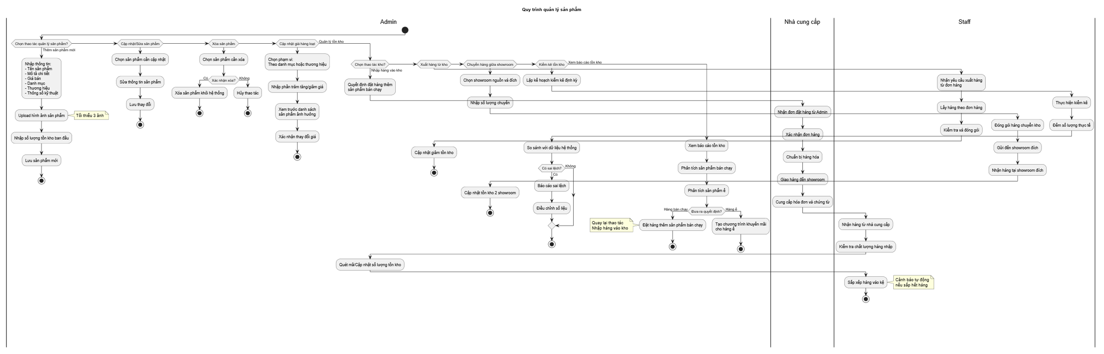
Sơ đồ quy trình: Quản lý sản phẩm
Thêm mới, cập nhật giá, quản lý tồn kho và cảnh báo sắp hết hàng
Website Bán Máy Tính Trực Tuyến Kinh Duan
21

Slide 22
Yêu cầu chức năng
35 yêu cầu chức năng (FR) chia theo đối tượng sử dụng
Khách hàng · FR1 – FR22
Admin · FR23 – FR35
Tài khoản: đăng ký, đăng nhập, thông tin cá nhân, địa chỉ
Sản phẩm: tìm kiếm, lọc, xem chi tiết, lịch sử đã xem, wishlist
Mua hàng: giỏ hàng, voucher, khuyến mãi tự động, đặt hàng, thanh toán
Sau bán: theo dõi đơn, lịch sử mua, đánh giá, đổi/trả, hóa đơn PDF
Build PC: tự chọn cấu hình, lưu và quản lý cấu hình
Khác: trả góp 0%, showroom & bản đồ, đăng ký nhận tin
Quản lý danh mục, sản phẩm, tồn kho
Quản lý đơn hàng, khách hàng
Voucher và chương trình khuyến mãi
Banner, tin tức, blog
Báo cáo doanh thu, sản phẩm bán chạy
Thanh toán, vận chuyển, trả góp
Đánh giá, bảo hành, showroom
Website Bán Máy Tính Trực Tuyến Kinh Duan
22

Slide 23
Yêu cầu phi chức năng
7 yêu cầu phi chức năng (NFR)
NFR1
NFR2
NFR3
NFR4
Hiệu suất
Bảo mật
Khả năng mở rộng
Tính khả dụng
Tải trang ≤ 3s · API < 500ms · ≥ 100 người dùng đồng thời
BCrypt · HTTPS · JWT · chống SQL Injection, XSS, CSRF
Kiến trúc Layered, mở rộng từng tầng độc lập
Hoạt động 24/7, backup dữ liệu hằng ngày
NFR5
NFR6
NFR7
Tương thích
Khả năng sử dụng
Khả năng bảo trì
Chrome, Firefox, Safari, Edge · responsive mọi thiết bị
Giao diện trực quan, tiếng Việt, có hướng dẫn
Clean code, tài liệu đầy đủ, quản lý phiên bản Git
Website Bán Máy Tính Trực Tuyến Kinh Duan
23

Slide 24
Các tính năng đặc biệt
1
2
3
4
Build PC
Wishlist
Sản phẩm đã xem
Hệ thống Showroom
Tự xây dựng cấu hình, kiểm tra tương thích tự động
Lưu sản phẩm yêu thích, báo khi giảm giá
Tối đa 20 sản phẩm gần nhất, kể cả khi chưa đăng nhập
21 showroom, Google Maps, tồn kho theo từng showroom
5
6
7
8
Trả góp 0%
Đổi/trả 15 ngày
Hóa đơn điện tử
Nhận tin khuyến mãi
Đơn từ 3 triệu, kỳ hạn 6–24 tháng qua đối tác tài chính
Yêu cầu online, upload ảnh/video, xử lý trong 24h
Xuất hóa đơn GTGT, tải PDF, gửi qua email
Email tự động: khuyến mãi, sản phẩm mới, sinh nhật
Website Bán Máy Tính Trực Tuyến Kinh Duan
24

Slide 25
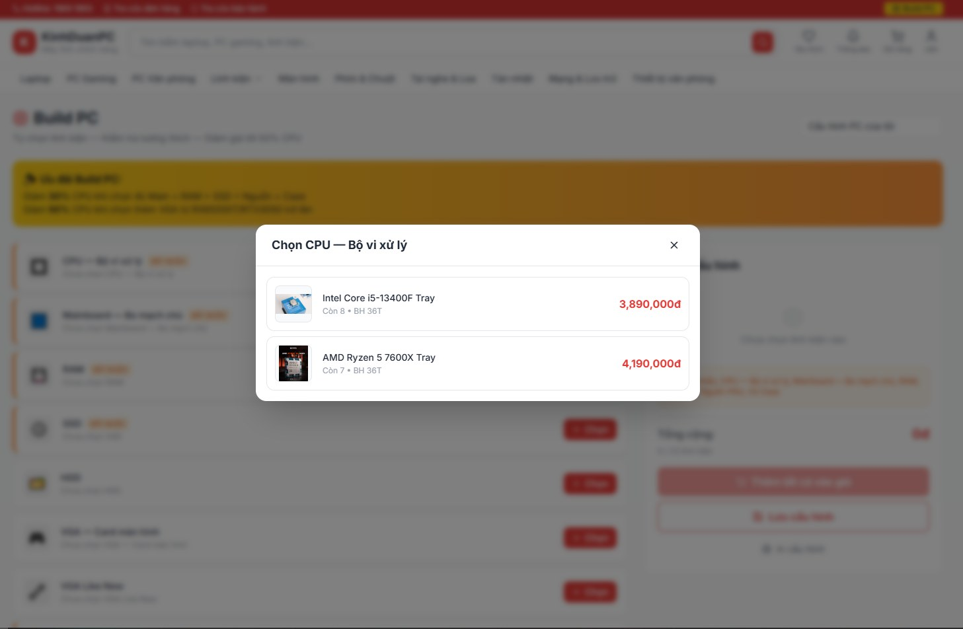
Điểm nhấn: Build PC – Tự xây dựng cấu hình máy tính
18
loại linh kiện có thể chọn: CPU, Mainboard, RAM, SSD, VGA, PSU, Case, tản nhiệt, màn hình, phụ kiện…
Kiểm tra tương thích tự động (socket CPU – Mainboard)
Tính tổng giá theo thời gian thực
Khuyến mãi: giảm đến 50% CPU khi mua đủ bộ kèm VGA mạnh; đến 30% khi không kèm VGA
Tồn kho theo từng showroom
Lưu cấu hình, xuất Excel, tải ảnh PNG, in cấu hình
Website Bán Máy Tính Trực Tuyến Kinh Duan
25

Slide 26
01 Lời mở đầu
PHẦN 3
02 Khảo sát hệ thống
PHÂN TÍCH HỆ THỐNG
03 Phân tích hệ thống
04 Thiết kế hệ thống
Chức năng, tác nhân, Use Case, Activity Diagram
05 Triển khai và kiểm thử
06 Kết luận và hướng phát triển
Website Bán Máy Tính Trực Tuyến Kinh Duan
26

Slide 27
Mô hình hóa chức năng nghiệp vụ
Hệ thống được gom thành 7 nhóm chức năng chính
Nhóm 1
Nhóm 2
Nhóm 3
Nhóm 4
Quản lý sản phẩm
Quản lý người dùng
Giỏ hàng, đơn hàng
Quản lý thanh toán
Danh mục, thông tin, hình ảnh, tồn kho, giá & khuyến mãi
Đăng ký/đăng nhập, thông tin cá nhân, địa chỉ, mật khẩu, phân quyền
Cập nhật giỏ, mã giảm giá, tạo / xác nhận / theo dõi / hủy đơn
Chọn phương thức, xử lý trực tuyến, xác nhận, hoàn tiền
Nhóm 5
Nhóm 6
Nhóm 7
Đánh giá & phản hồi
Tìm kiếm & lọc
Báo cáo & thống kê
Đánh giá, bình luận, phản hồi khách hàng, quản lý đánh giá
Tìm kiếm, lọc theo danh mục, giá, thương hiệu
Doanh thu, sản phẩm bán chạy, khách hàng, tồn kho, dashboard
Website Bán Máy Tính Trực Tuyến Kinh Duan
27

Slide 28
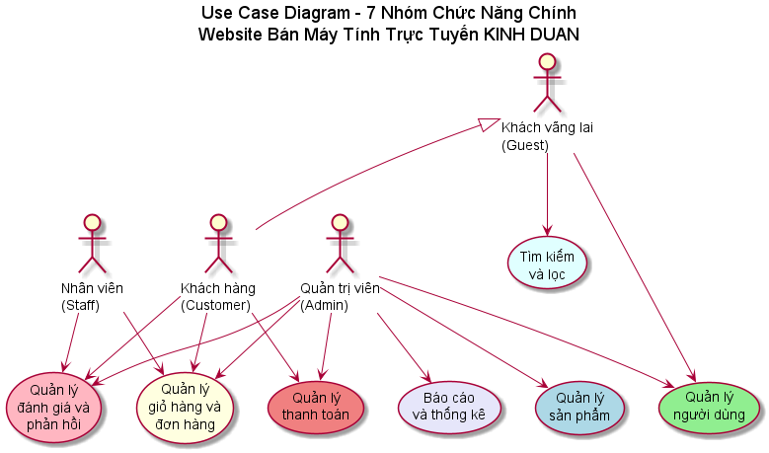
Tác nhân và sơ đồ Use Case tổng quan
Guest
Xem, tìm kiếm, lọc sản phẩm; xem blog, showroom
Customer
Mua hàng, thanh toán, đánh giá, wishlist, Build PC, đổi/trả
Staff
Xử lý & cập nhật đơn hàng, hỗ trợ khách hàng
Admin
Toàn quyền quản trị: sản phẩm, đơn hàng, khuyến mãi, báo cáo…
Payment Gateway
Xử lý và xác nhận giao dịch trực tuyến (VNPay)
Website Bán Máy Tính Trực Tuyến Kinh Duan
28

Slide 29
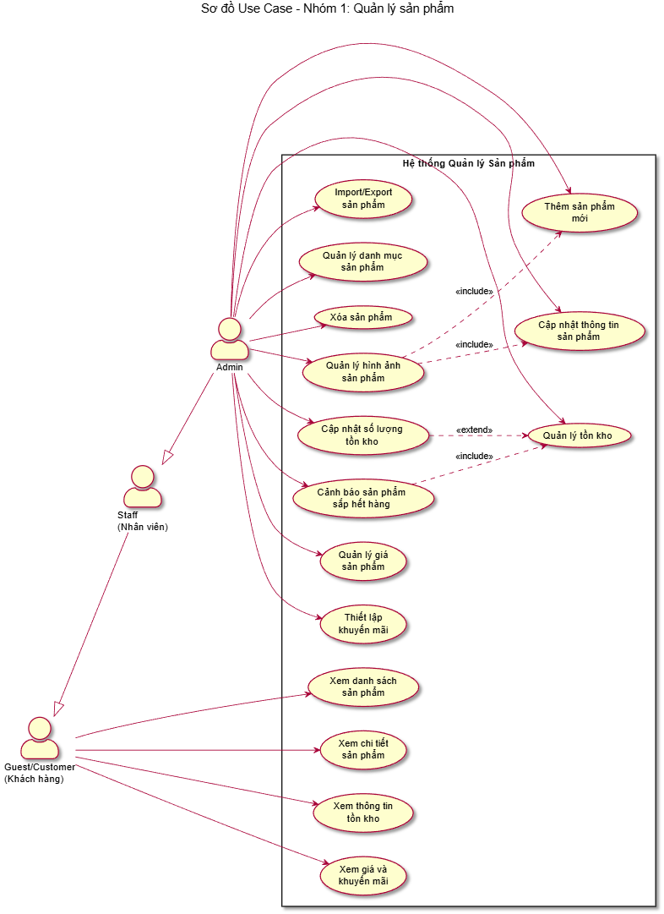
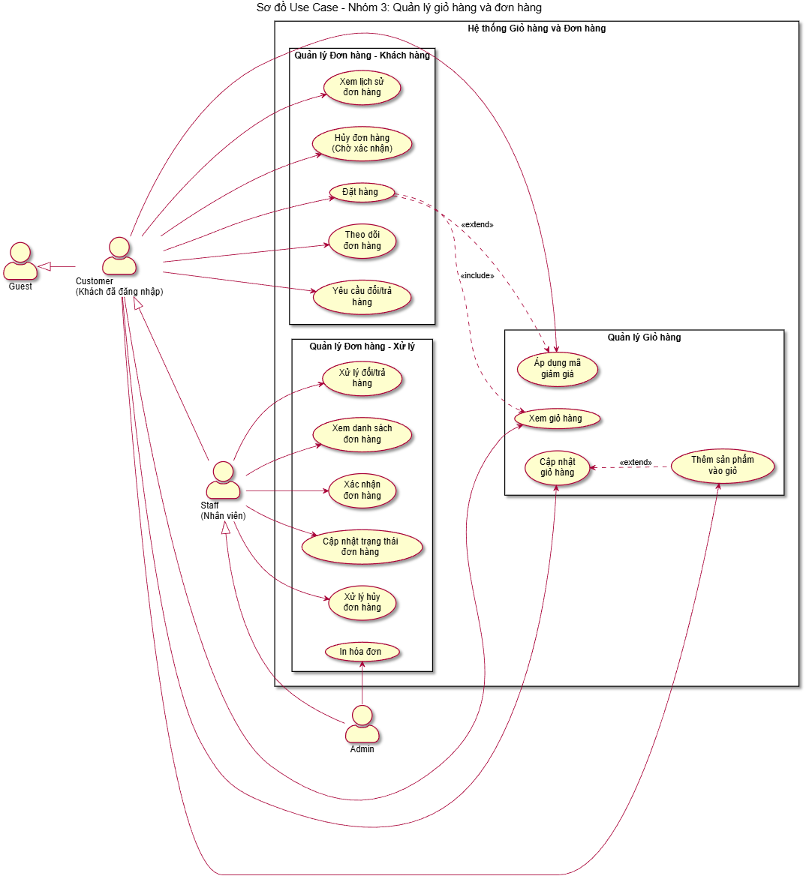
Use Case chi tiết (1/3)
Quản lý sản phẩm
Quản lý đơn hàng
Website Bán Máy Tính Trực Tuyến Kinh Duan
29

Slide 30
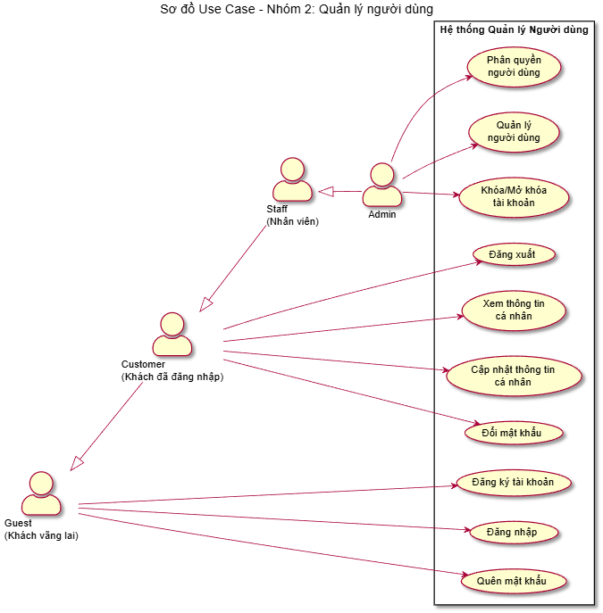
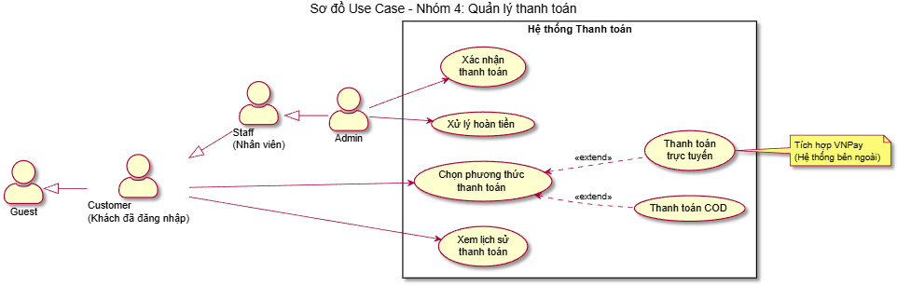
Use Case chi tiết (2/3)
Quản lý người dùng
Thanh toán
Website Bán Máy Tính Trực Tuyến Kinh Duan
30

Slide 31
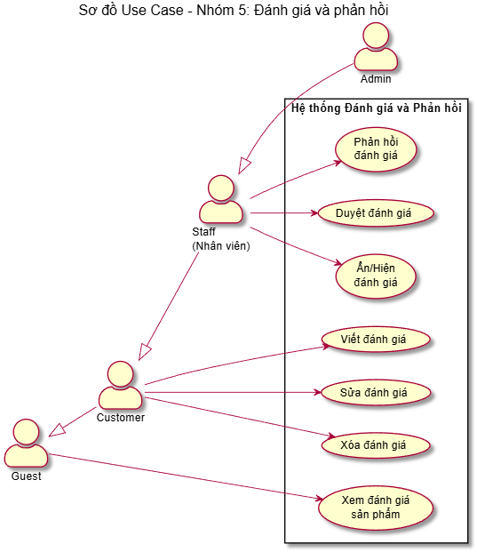
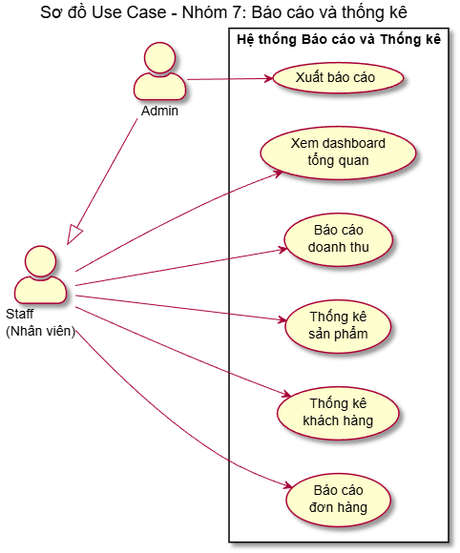
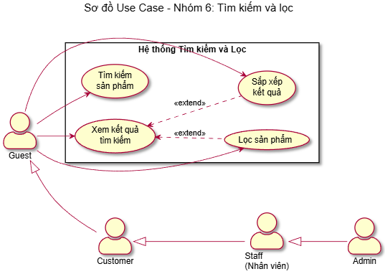
Use Case chi tiết (3/3)
Đánh giá và phản hồi
Tìm kiếm và lọc
Báo cáo và thống kê
Website Bán Máy Tính Trực Tuyến Kinh Duan
31

Slide 32
Sơ đồ hoạt động (Activity Diagram)
16 sơ đồ hoạt động mô tả luồng xử lý và các điểm quyết định
2.2.1
2.2.2
2.2.3
2.2.4
Đăng nhập
Đặt hàng
Build PC
Admin quản lý đơn hàng
2.2.5
2.2.6
2.2.7
2.2.8
Đổi/trả hàng
Quản lý sản phẩm
Đánh giá sản phẩm
Thanh toán VNPay
2.2.9
2.2.10
2.2.11
2.2.12
Quản lý voucher & khuyến mãi
Tìm kiếm và lọc sản phẩm
Quên mật khẩu
Theo dõi đơn hàng
2.2.13
2.2.14
2.2.15
2.2.16
Đăng ký tài khoản
Quản lý kho
Bảo hành sản phẩm
Viết và quản lý Blog/Tin tức
Website Bán Máy Tính Trực Tuyến Kinh Duan
32

Slide 33
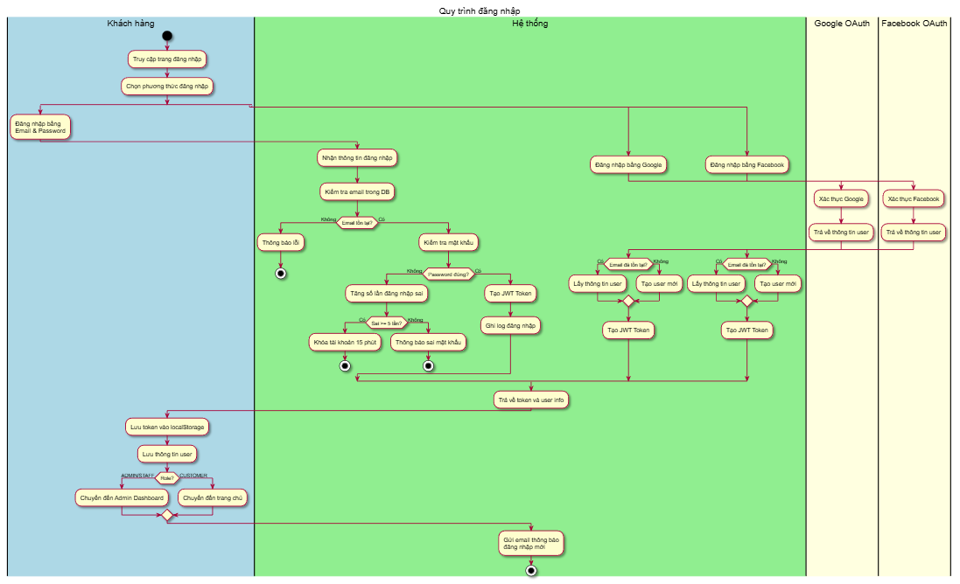
Activity Diagram: Đăng nhập
Xác thực người dùng, cấp JWT token và xử lý các nhánh lỗi
Website Bán Máy Tính Trực Tuyến Kinh Duan
33

Slide 34
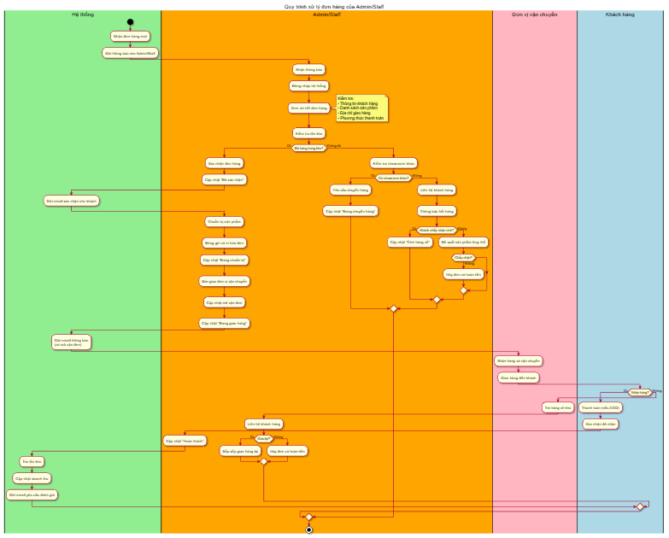
Activity Diagram: Admin quản lý đơn hàng
Luồng Admin/Staff tiếp nhận, xác nhận và cập nhật trạng thái đơn hàng
Website Bán Máy Tính Trực Tuyến Kinh Duan
34

Slide 35
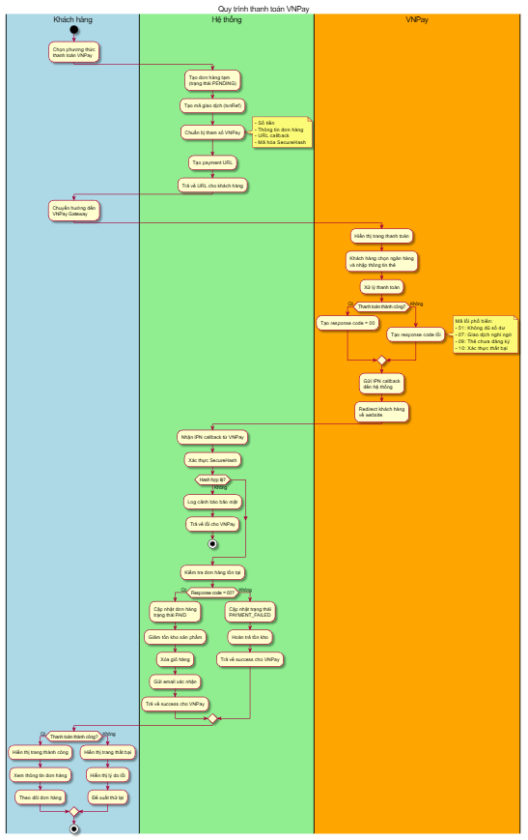
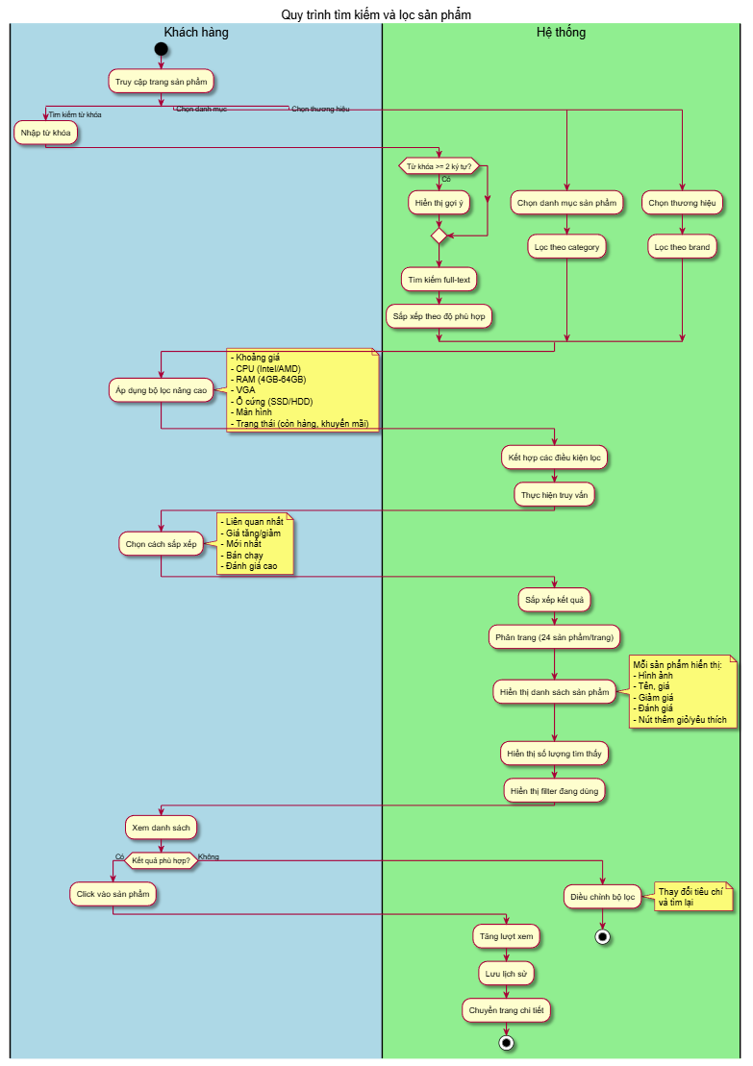
Activity Diagram: Thanh toán VNPay & Tìm kiếm
Thanh toán VNPay
Tìm kiếm và lọc sản phẩm
Website Bán Máy Tính Trực Tuyến Kinh Duan
35

Slide 36
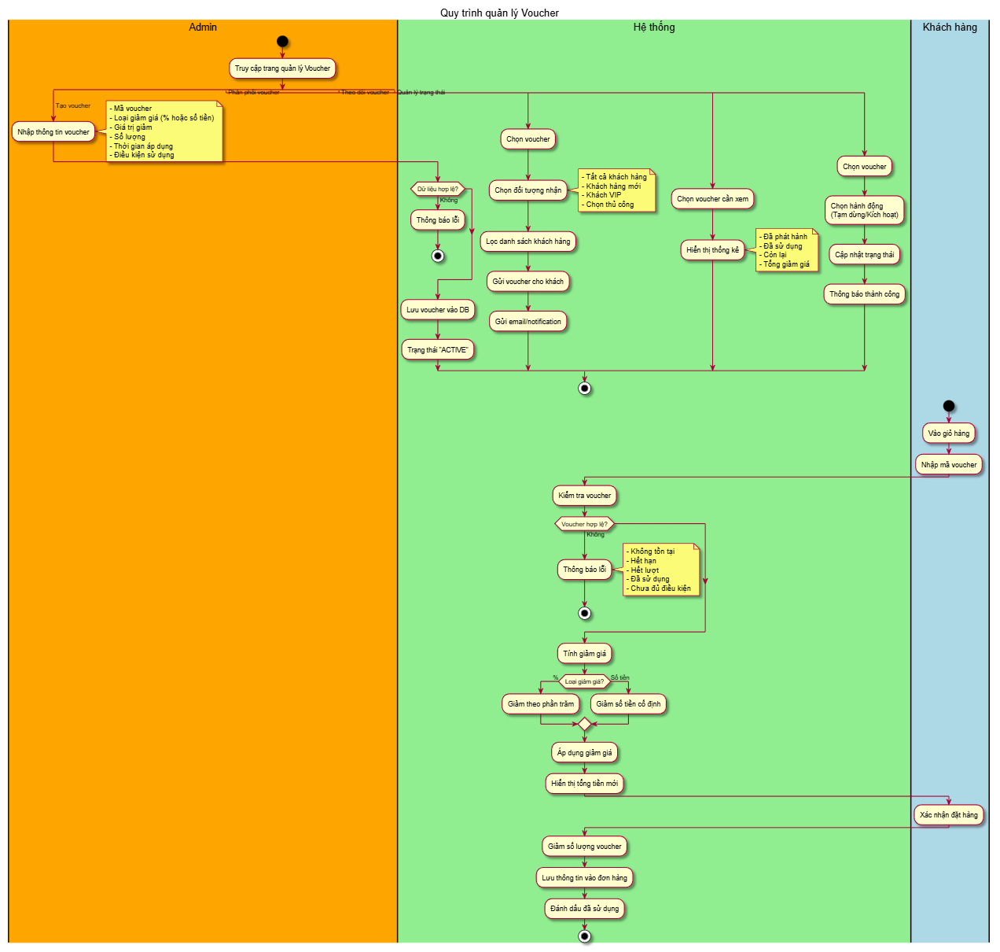
Activity Diagram: Quản lý voucher & khuyến mãi
Tạo, cấu hình điều kiện và áp dụng voucher / chương trình khuyến mãi
Website Bán Máy Tính Trực Tuyến Kinh Duan
36

Slide 37
01 Lời mở đầu
PHẦN 4
02 Khảo sát hệ thống
THIẾT KẾ HỆ THỐNG
03 Phân tích hệ thống
04 Thiết kế hệ thống
CSDL, phân quyền, kiến trúc, lớp, tuần tự, giao diện
05 Triển khai và kiểm thử
06 Kết luận và hướng phát triển
Website Bán Máy Tính Trực Tuyến Kinh Duan
37

Slide 38
Thiết kế cơ sở dữ liệu
PostgreSQL · 52 bảng chia thành 12 module
52
bảng dữ liệu
12
module nghiệp vụ
12
bảng – module lớn nhất: Orders & Payments
Website Bán Máy Tính Trực Tuyến Kinh Duan
38

Slide 39
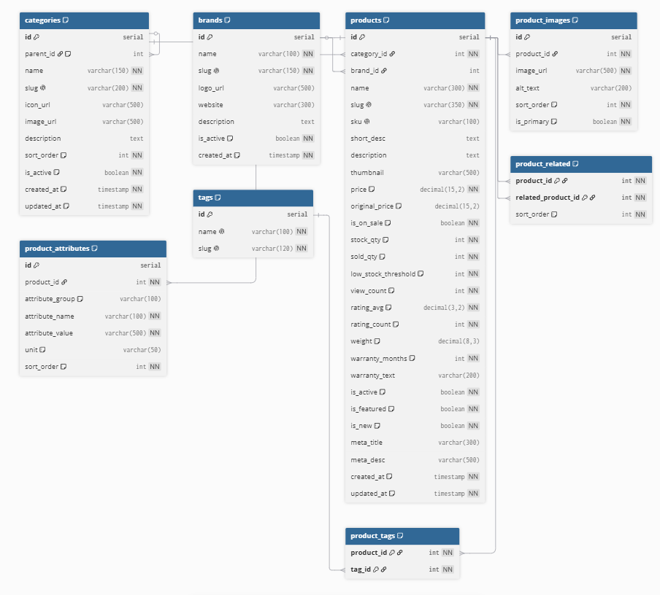
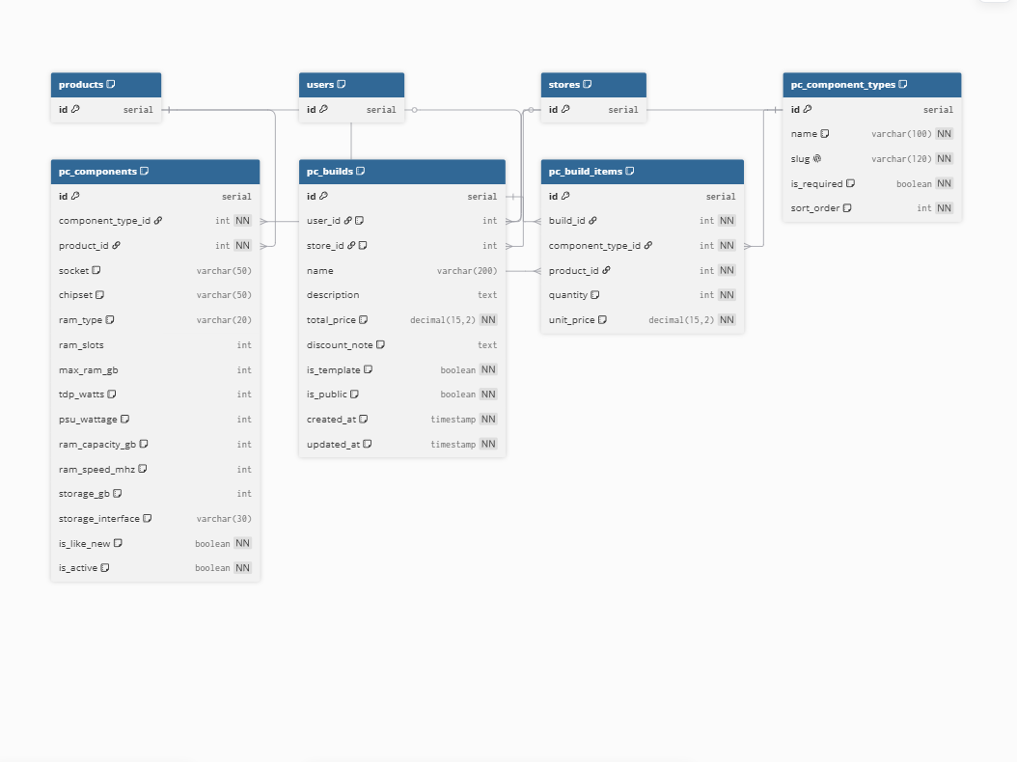
ERD module tiêu biểu
Module 1: Catalog & Products (8 bảng)
Module 2: Build PC System (4 bảng)
Website Bán Máy Tính Trực Tuyến Kinh Duan
39

Slide 40
Thiết kế kiểm soát – Ma trận phân quyền
Nhóm | Chức năng | Guest | Customer | Staff | Admin
Sản phẩm | Xem, tìm kiếm & lọc sản phẩm | ✔ | ✔ | ✔ | ✔
Sản phẩm | Thêm/sửa/xóa sản phẩm | ✘ | ✘ | ✘ | ✔
Sản phẩm | Quản lý tồn kho | ✘ | ✘ | Xem | ✔
Đơn hàng | Đặt hàng | ✘ | ✔ | ✔ | ✔
Đơn hàng | Xem tất cả đơn, cập nhật trạng thái | ✘ | ✘ | ✔ | ✔
Đánh giá | Viết đánh giá | ✘ | ✔ | ✘ | ✘
Đánh giá | Duyệt/xóa đánh giá | ✘ | ✘ | ✘ | ✔
Build PC | Tạo & lưu cấu hình riêng | ✘ | ✔ | ✔ | ✔
Bảo hành | Xem/xử lý yêu cầu bảo hành | ✘ | ✘ | ✔ | ✔
Khuyến mãi | Tạo/quản lý khuyến mãi, voucher | ✘ | ✘ | ✘ | ✔
Quản trị | Dashboard, báo cáo & thống kê | ✘ | ✘ | Xem | ✔
Quản trị | Quản lý người dùng, cài đặt hệ thống | ✘ | ✘ | ✘ | ✔
Phân định vai trò
Guest: khách chưa đăng nhập
Customer: khách hàng đã đăng ký
Staff: xử lý đơn hàng, bảo hành, hỗ trợ khách hàng
Admin: toàn quyền quản trị hệ thống
✔ Toàn quyền
Xem Chỉ xem
✘ Không có quyền
Website Bán Máy Tính Trực Tuyến Kinh Duan
40

Slide 41
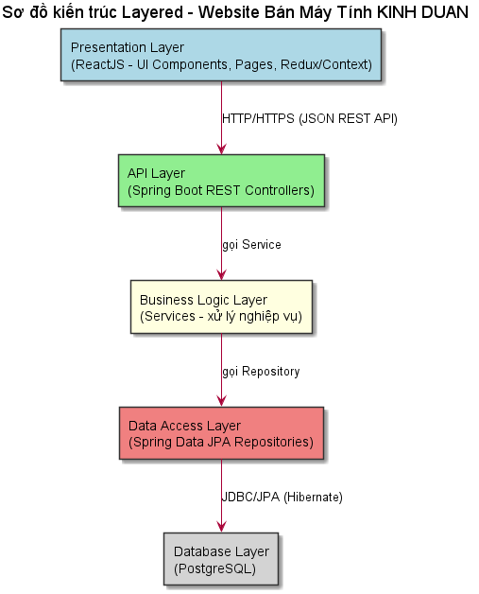
Kiến trúc hệ thống – Layered Architecture
1
Presentation Layer
ReactJS – UI Components, Pages, Redux/Context
2
API Layer
Spring Boot REST Controllers · JSON qua HTTP/HTTPS
3
Business Logic Layer
Services – xử lý nghiệp vụ
4
Data Access Layer
Spring Data JPA Repositories · JDBC/JPA (Hibernate)
5
Database Layer
PostgreSQL
Website Bán Máy Tính Trực Tuyến Kinh Duan
41

Slide 42
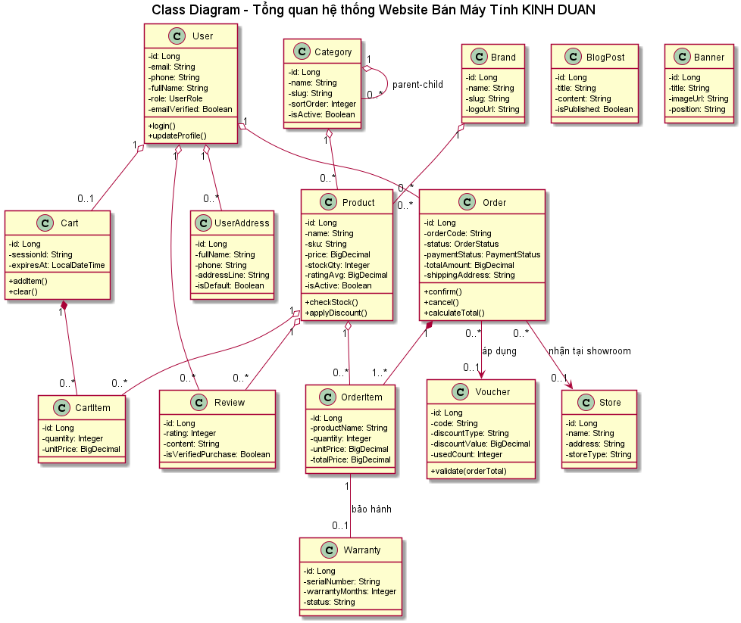
Class Diagram tổng quan
Các entity chính và quan hệ giữa chúng (dựa trên entity thực tế của backend)
Website Bán Máy Tính Trực Tuyến Kinh Duan
42

Slide 43
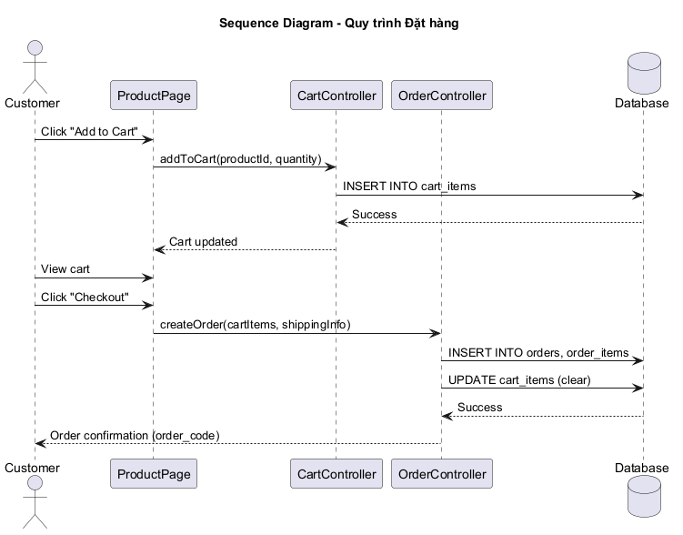
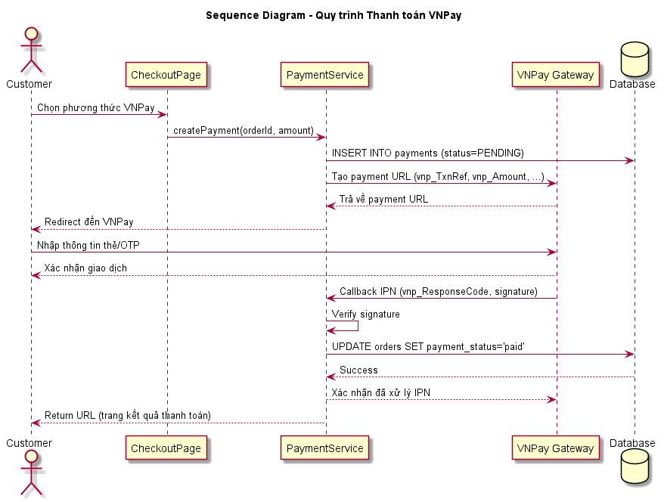
Sequence Diagram (1/2)
Quy trình đặt hàng
Quy trình thanh toán VNPay
Website Bán Máy Tính Trực Tuyến Kinh Duan
43

Slide 44
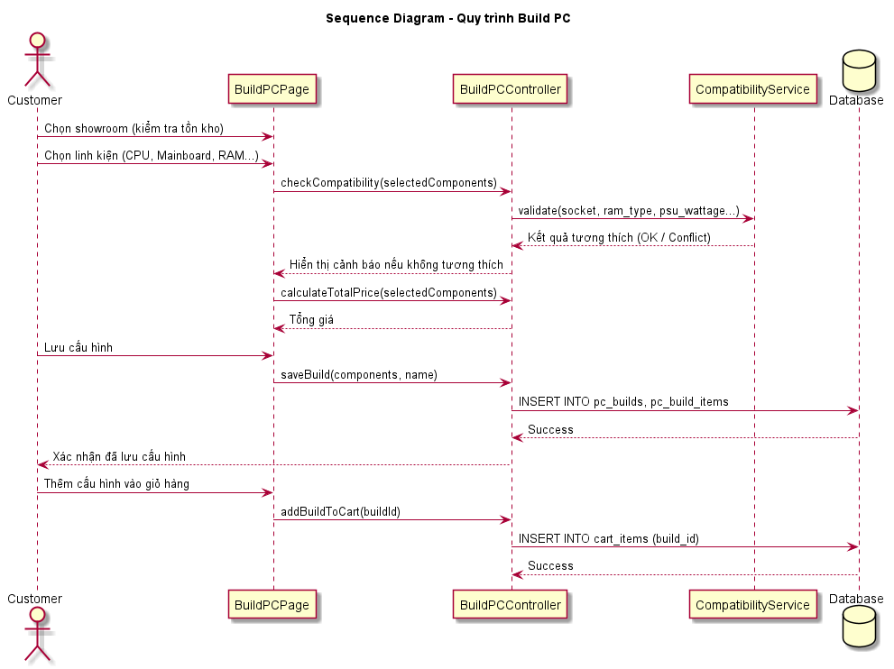
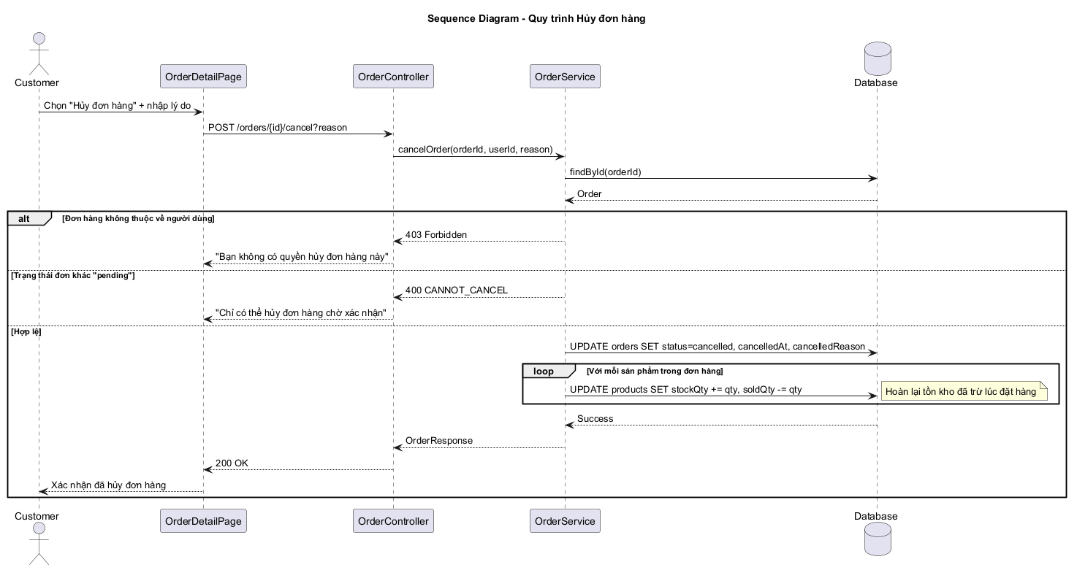
Sequence Diagram (2/2)
Quy trình Build PC
Quy trình hủy đơn hàng (hoàn lại tồn kho)
Website Bán Máy Tính Trực Tuyến Kinh Duan
44

Slide 45
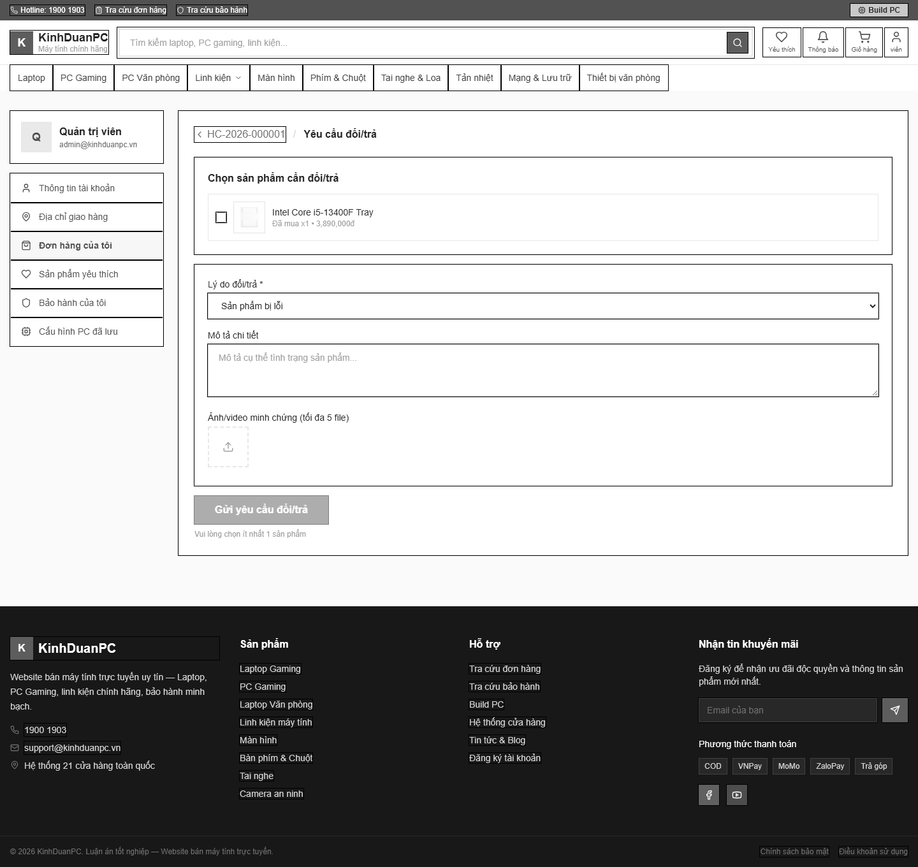
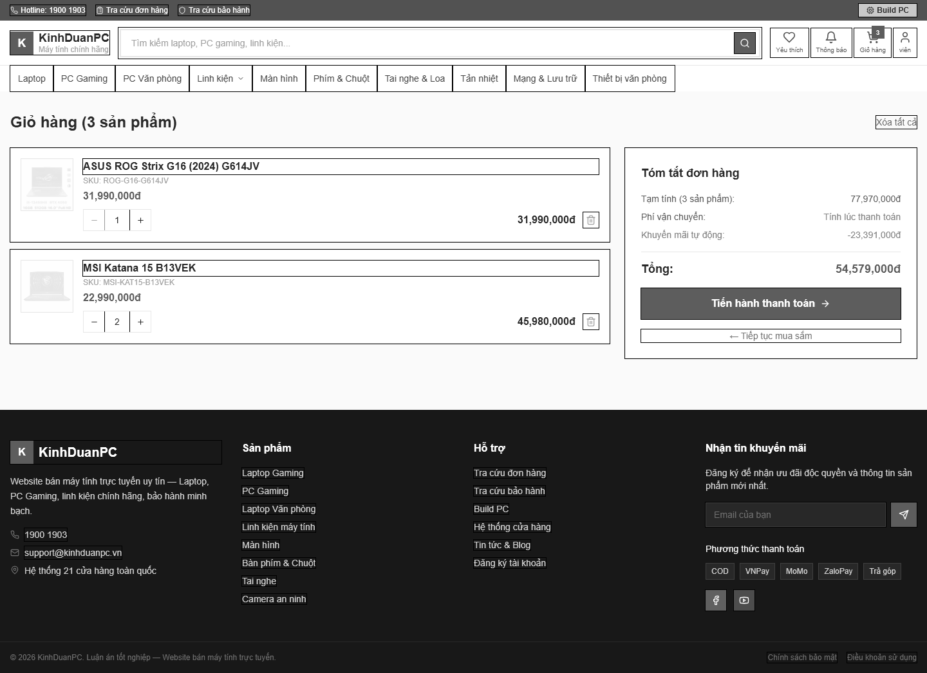
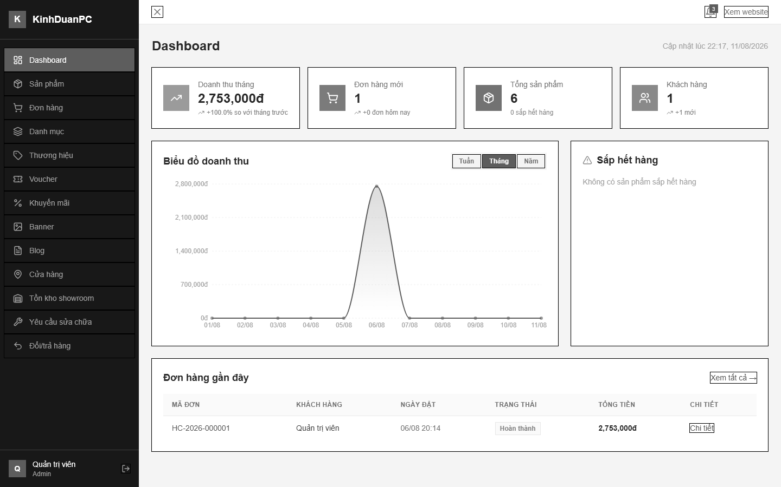
Thiết kế giao diện – Wireframe
Nguyên tắc: đơn giản, trực quan · nhất quán · tải nhanh (tối ưu ảnh, lazy loading)
Admin Dashboard
Giỏ hàng
Đổi/Trả hàng
Website Bán Máy Tính Trực Tuyến Kinh Duan
45
Notes:
Báo cáo có 8 wireframe: Trang chủ, Chi tiết sản phẩm, Build PC, Admin Dashboard, Danh sách sản phẩm, Giỏ hàng, Thanh toán, Đổi/Trả hàng.

Slide 46
01 Lời mở đầu
PHẦN 5
02 Khảo sát hệ thống
TRIỂN KHAI VÀ KIỂM THỬ
03 Phân tích hệ thống
04 Thiết kế hệ thống
Công nghệ, giao diện thực tế, kết quả kiểm thử
05 Triển khai và kiểm thử
06 Kết luận và hướng phát triển
Website Bán Máy Tính Trực Tuyến Kinh Duan
46

Slide 47
Công nghệ sử dụng
Frontend
Backend
Dữ liệu & Tích hợp
Công cụ
ReactJS
Java Spring Boot
PostgreSQL
Git / GitHub
HTML5 / CSS3
Spring MVC
VNPay Gateway
Maven / Gradle
TailwindCSS
Spring Data JPA
JavaMail (SMTP)
Figma
Chart.js
Spring Security
OAuth2 Google
Postman
React Paginate
JWT
Swagger / OpenAPI
JUnit 5 · JMeter
Website Bán Máy Tính Trực Tuyến Kinh Duan
47

Slide 48
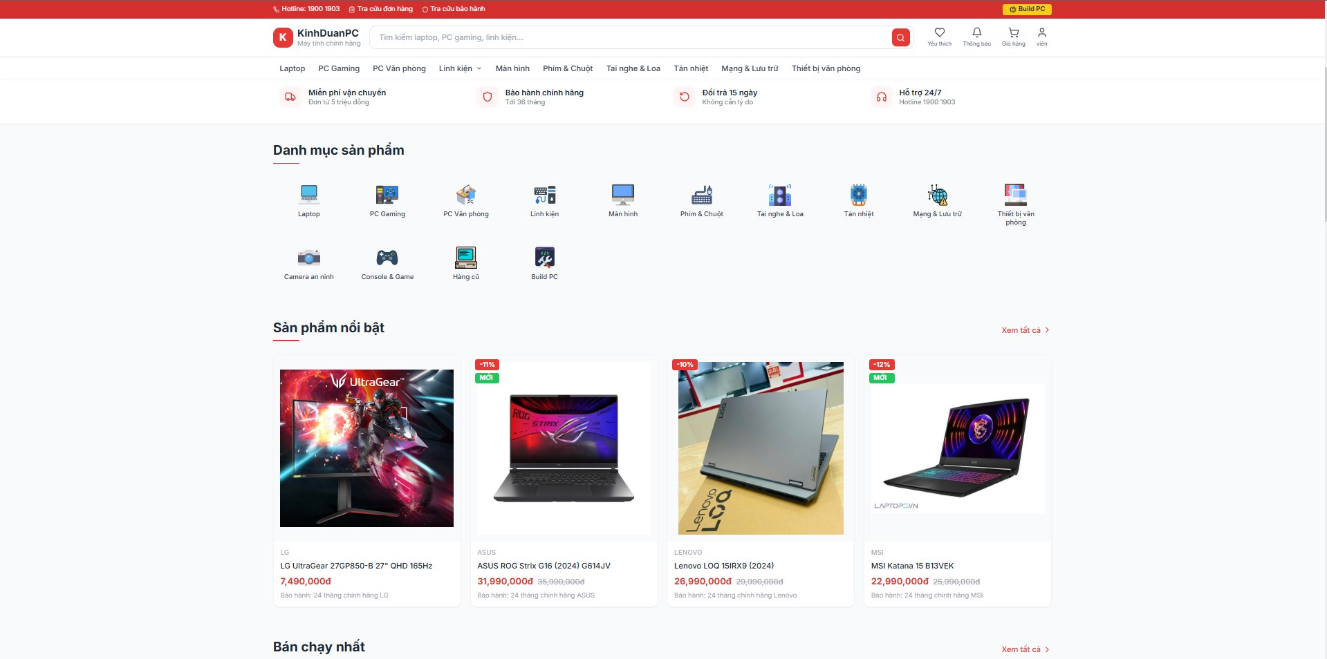
Kết quả: Trang chủ
Header, banner slideshow, danh mục nổi bật, sản phẩm bán chạy / mới về – responsive, lazy loading
Website Bán Máy Tính Trực Tuyến Kinh Duan
48

Slide 49
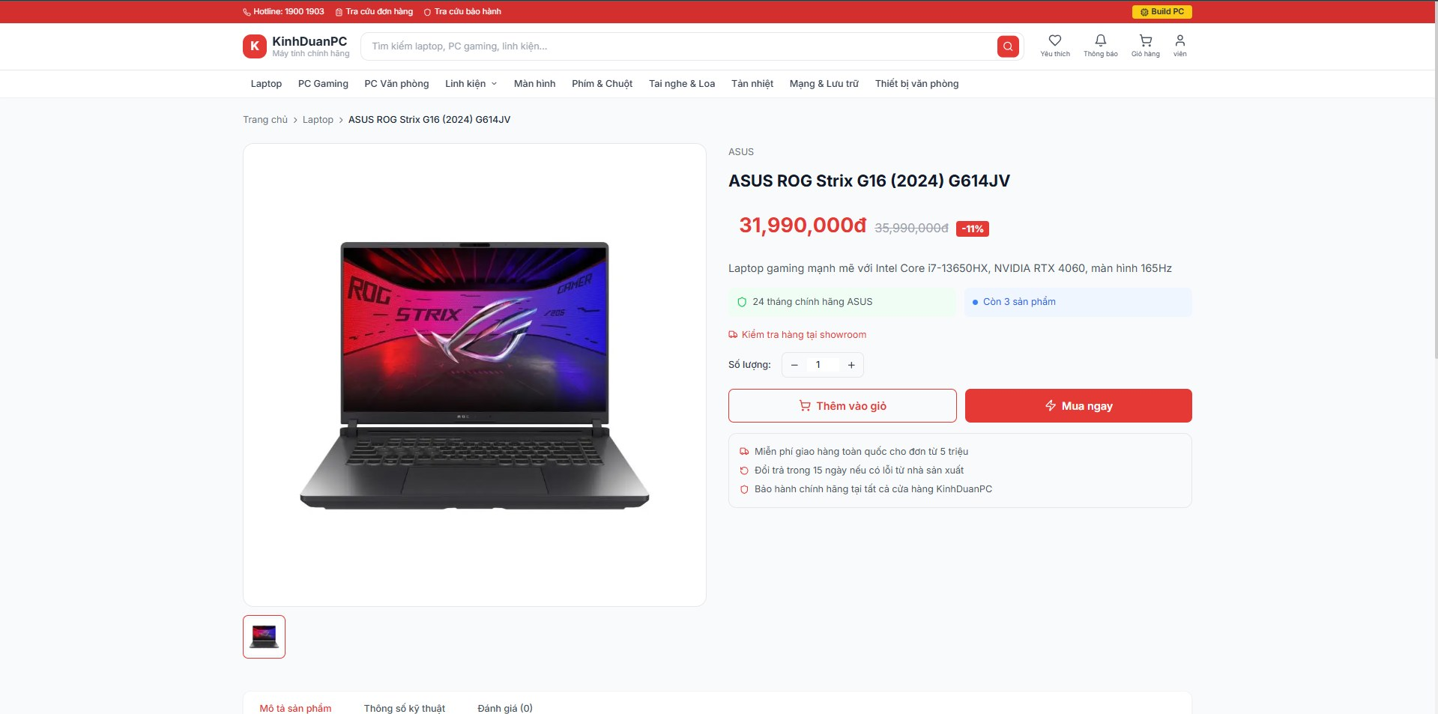
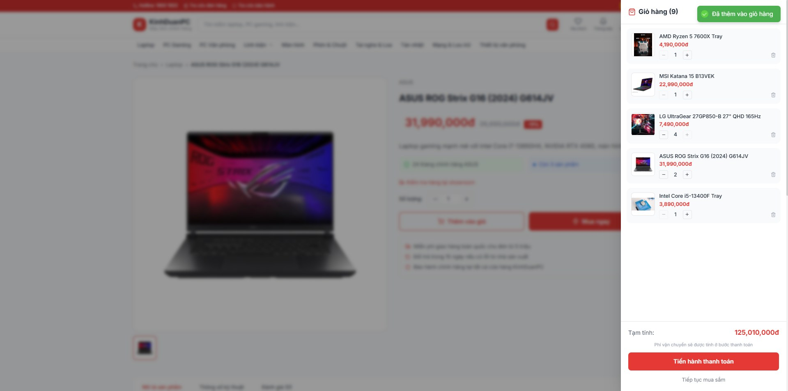
Kết quả: Sản phẩm và giỏ hàng
Chi tiết sản phẩm
Giỏ hàng
Website Bán Máy Tính Trực Tuyến Kinh Duan
49

Slide 50
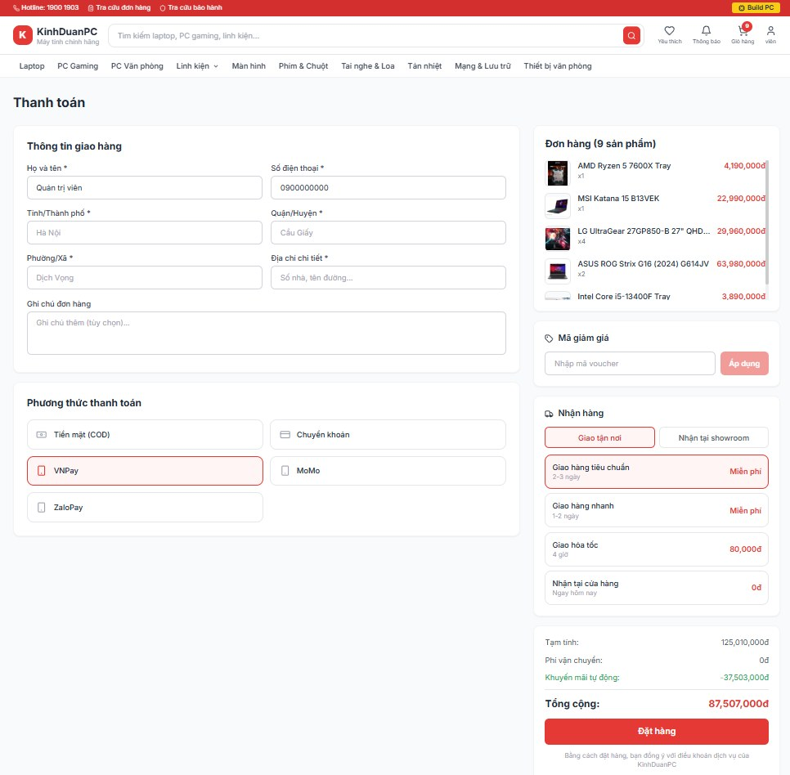
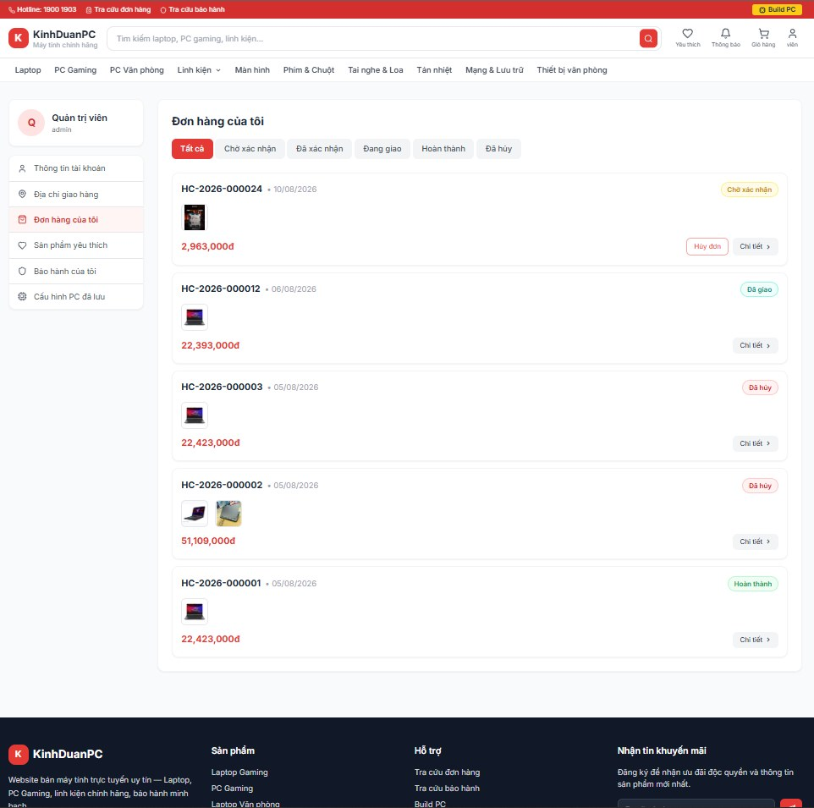
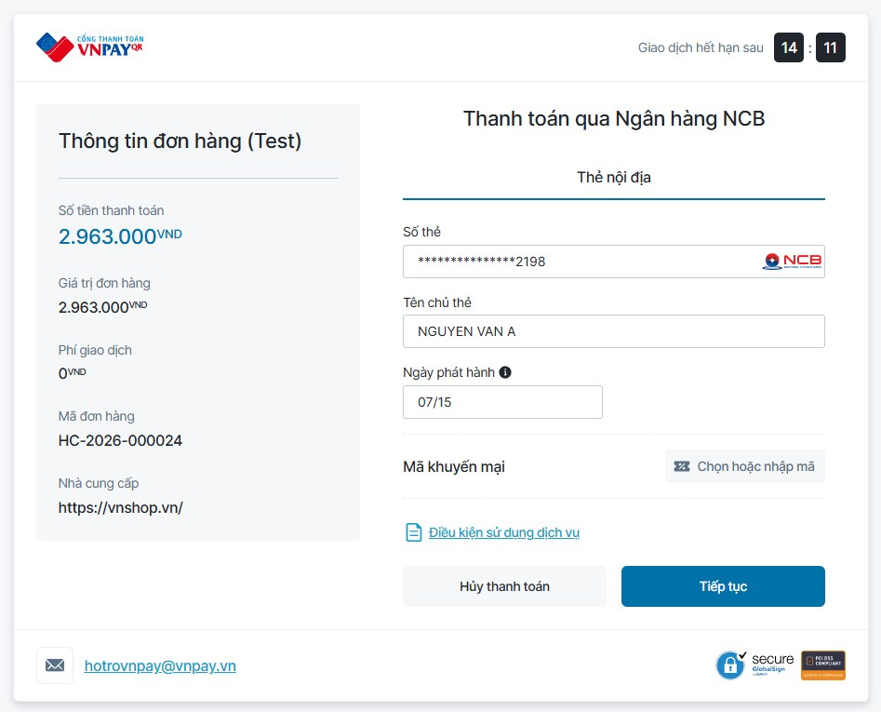
Kết quả: Thanh toán với VNPay
1. Trang thanh toán
2. VNPay Sandbox
3. Thanh toán thành công
Website Bán Máy Tính Trực Tuyến Kinh Duan
50

Slide 51
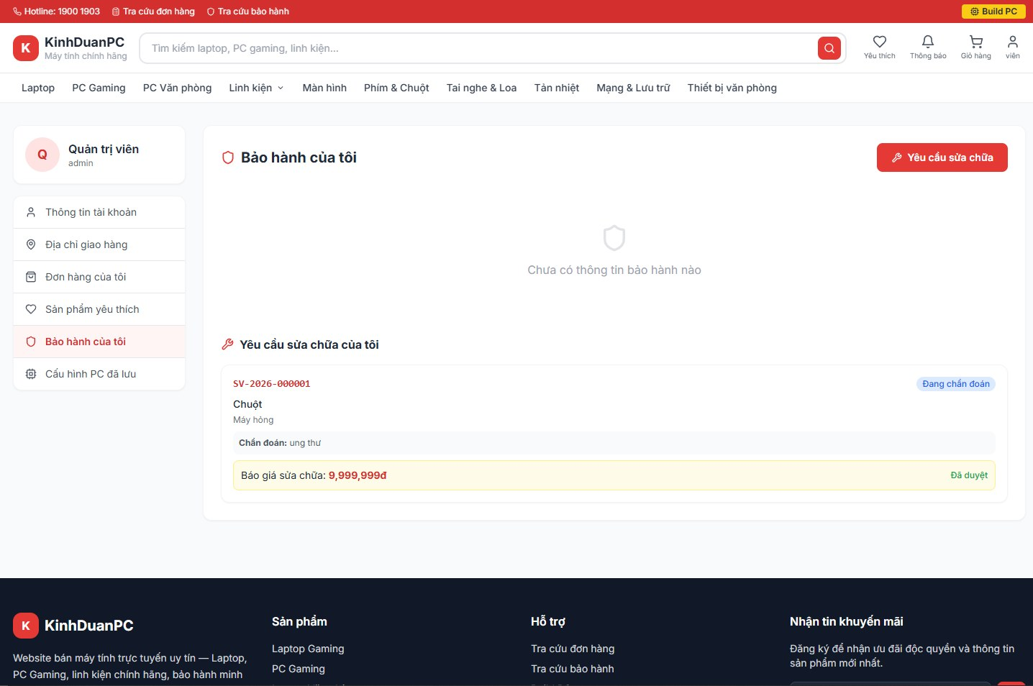
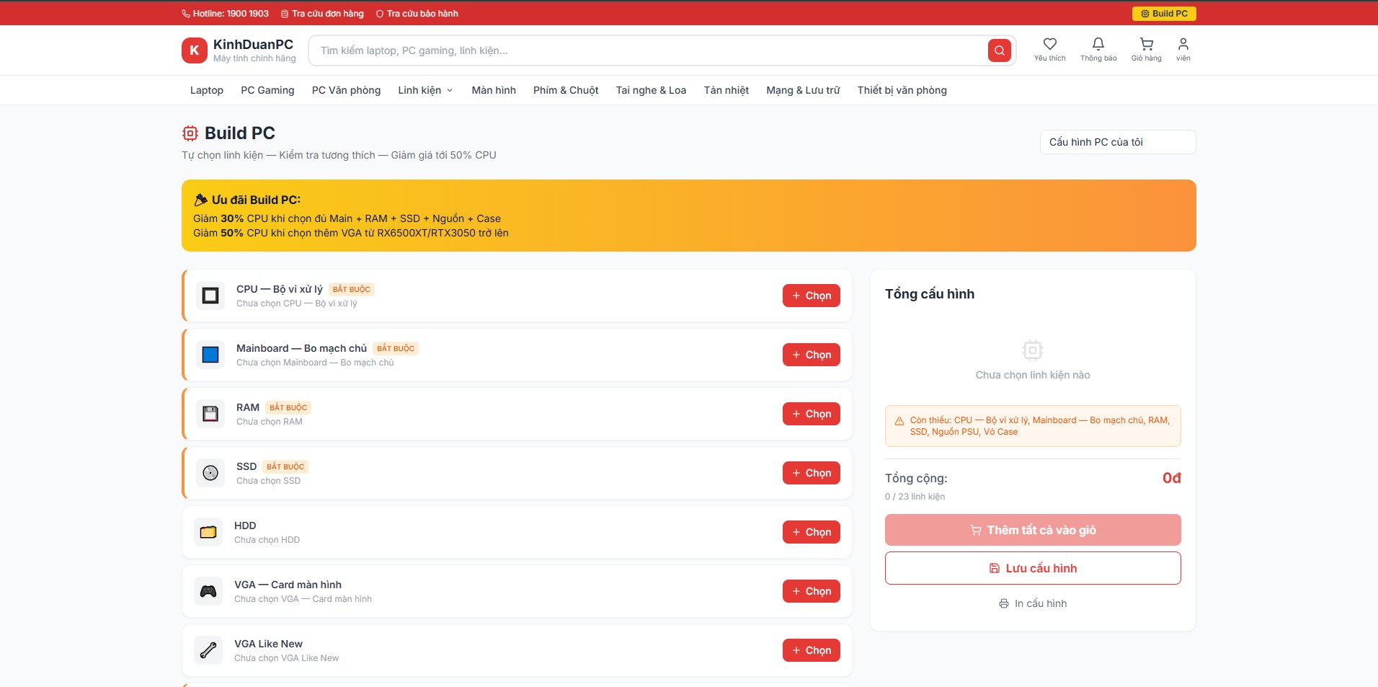
Kết quả: Đơn hàng và bảo hành
Đơn hàng của khách hàng
Bảo hành
Website Bán Máy Tính Trực Tuyến Kinh Duan
51

Slide 52
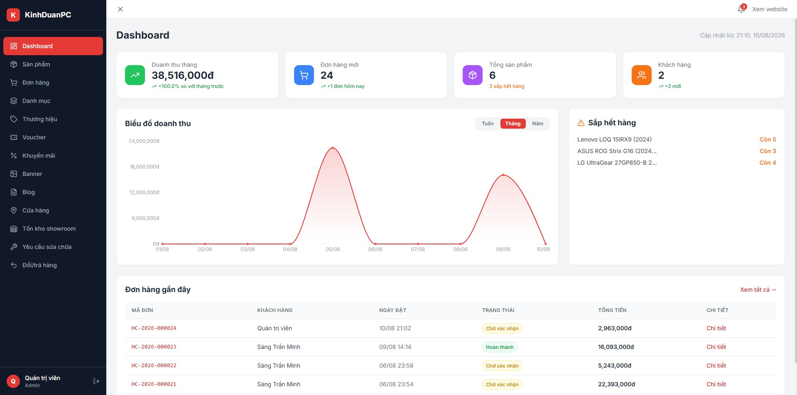
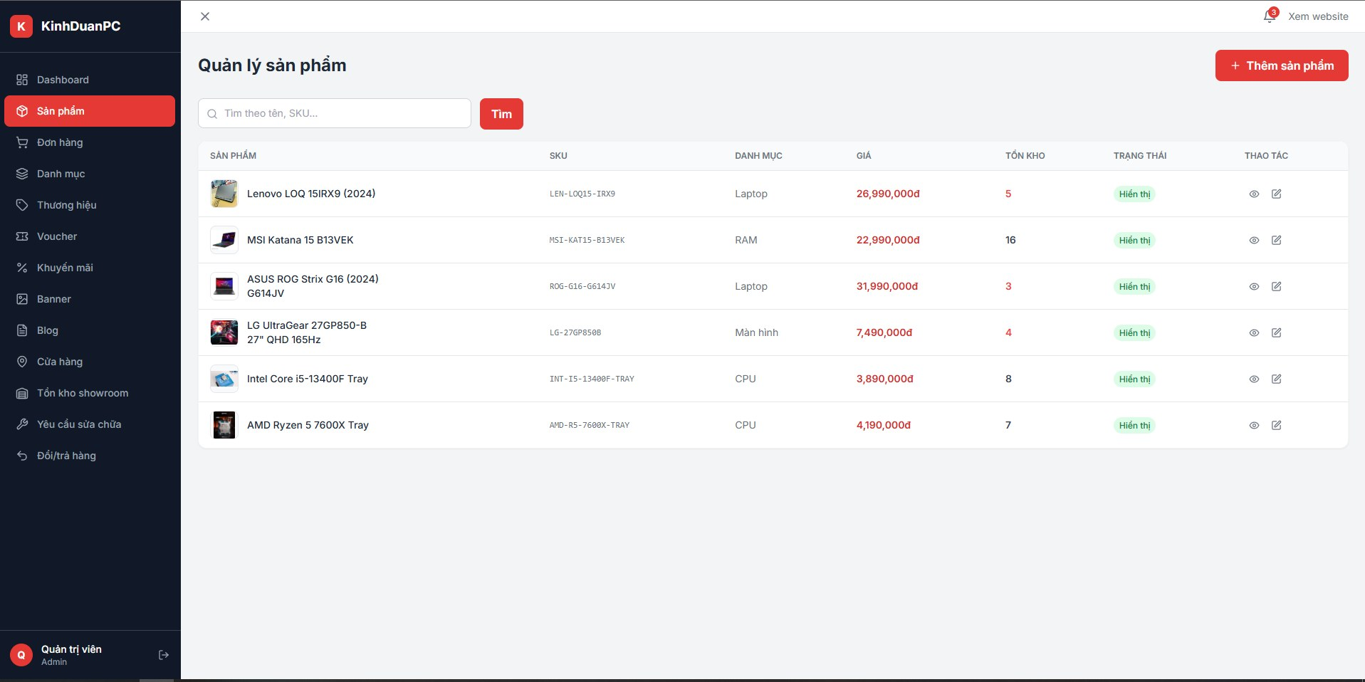
Kết quả: Trang quản trị
Admin Dashboard
Quản lý sản phẩm
Website Bán Máy Tính Trực Tuyến Kinh Duan
52

Slide 53
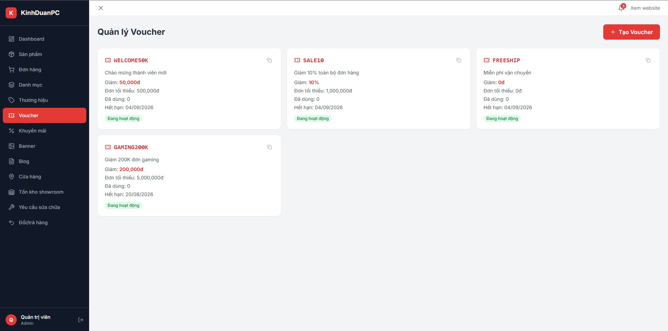
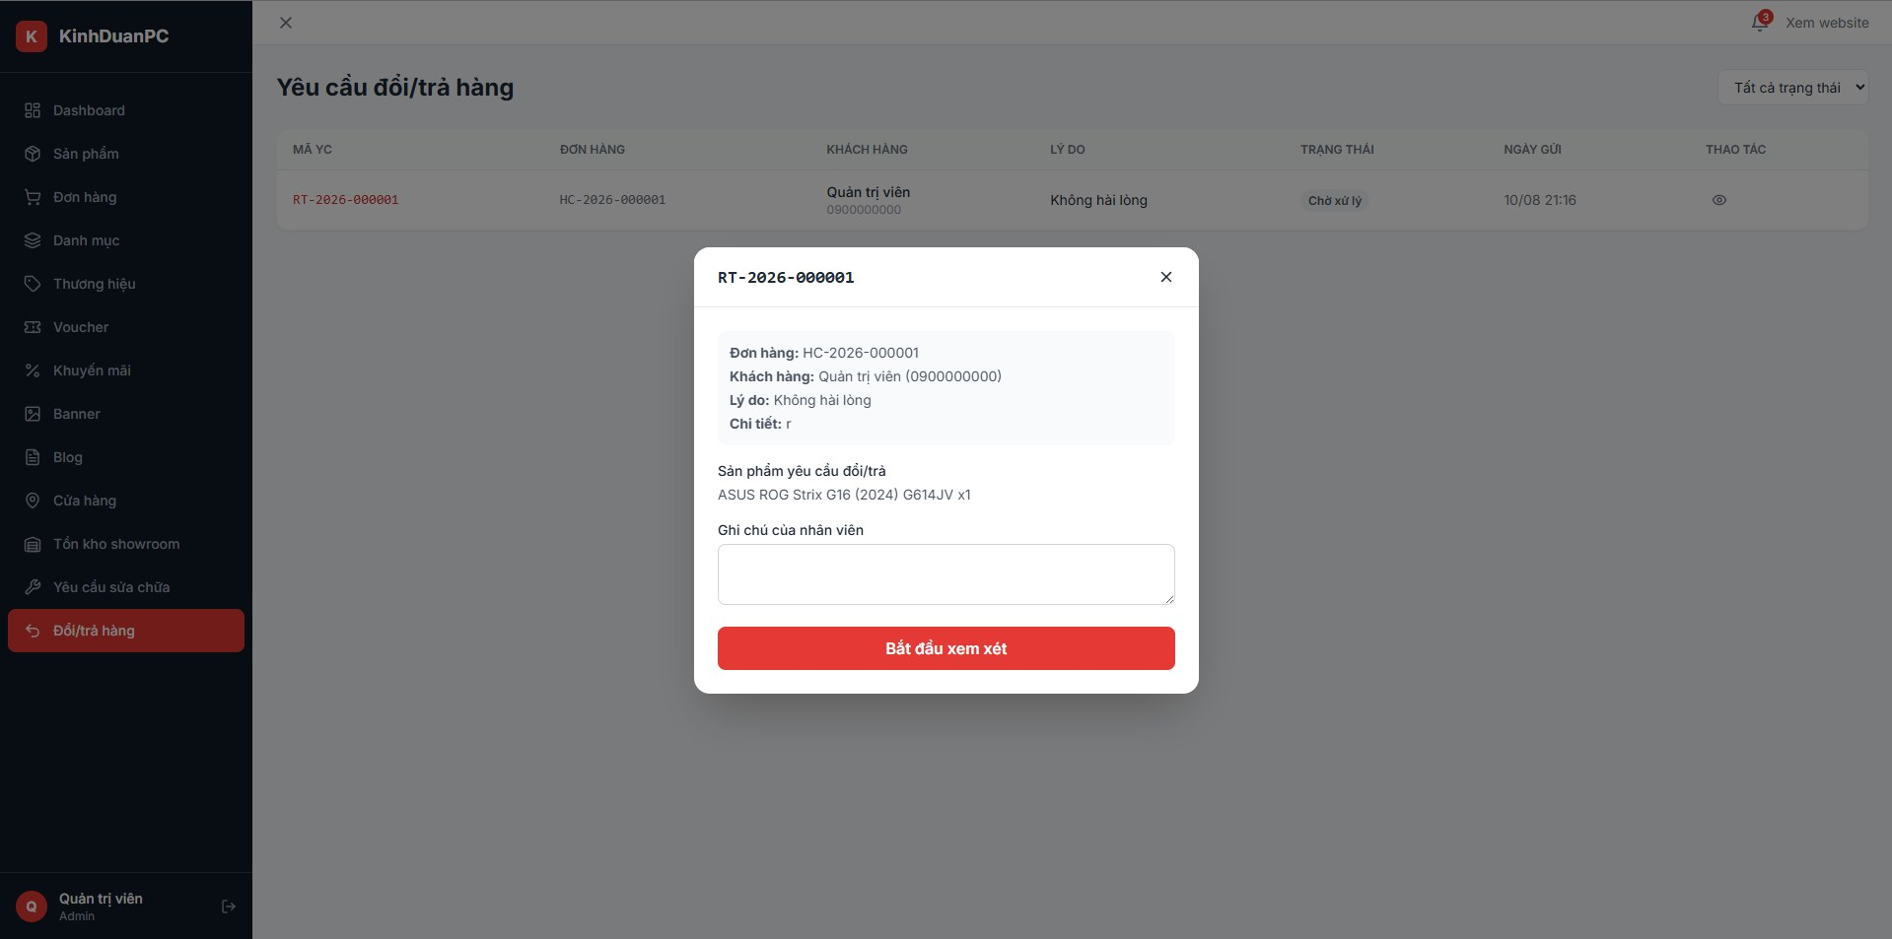
Kết quả: Quản trị khuyến mãi và đổi trả
Quản lý voucher
Quản lý đổi/trả hàng
Website Bán Máy Tính Trực Tuyến Kinh Duan
53

Slide 54
Kiểm thử hệ thống
Công cụ: JUnit 5 + Mockito · Postman · JMeter · Chrome / Firefox / Edge
Loại kiểm thử | Số TC | Passed | Failed | Kết quả
Unit Testing | 10 | 10 | 0 | 100%
Integration Testing | 3 | 3 | 0 | 100%
Performance Testing | 1 | 1 | 0 | Đạt
Security Testing | 4 | 4 | 0 | 100%
Performance Testing
GET /api/products · 100 người dùng đồng thời · ramp-up 10s · lặp 10 lần
400ms
100
5%
Response TB
Requests/s
Error rate
Integration Testing – luồng end-to-end
Security & System Testing
Đặt hàng: Order + OrderItem tạo đúng, giỏ hàng được xóa
VNPay sandbox: callback IPN cập nhật đúng trạng thái thanh toán
JWT: token hợp lệ → 200; sai/hết hạn → 401
JWT, SQL Injection, XSS, HTTPS – đều Pass
Responsive: Desktop, Tablet, Mobile
Cross-browser: Chrome, Firefox, Edge
Website Bán Máy Tính Trực Tuyến Kinh Duan
54

Slide 55
01 Lời mở đầu
PHẦN 6
02 Khảo sát hệ thống
KẾT LUẬN VÀ HƯỚNG PHÁT TRIỂN
03 Phân tích hệ thống
04 Thiết kế hệ thống
Kết quả, hạn chế, định hướng tương lai
05 Triển khai và kiểm thử
06 Kết luận và hướng phát triển
Website Bán Máy Tính Trực Tuyến Kinh Duan
55

Slide 56
Kết quả đạt được
Về mặt chức năng
Về mặt kỹ thuật
Website TMĐT đầy đủ chức năng
Các module: sản phẩm, đơn hàng, khách hàng, thanh toán
Tích hợp thành công VNPay
Trang quản trị với dashboard, báo cáo
Kiến trúc Layered Architecture
ReactJS, Spring Boot, PostgreSQL
CSDL chuẩn hóa, 52 bảng
JWT, Spring Security, mã hóa mật khẩu
Về mặt nghiệp vụ
Về mặt học tập
Đáp ứng nhu cầu thực tế cửa hàng máy tính
Quy trình mua hàng đơn giản
Hỗ trợ nhiều phương thức thanh toán
Báo cáo hỗ trợ quản lý bán hàng
Vận dụng kiến thức vào thực tế
Rèn luyện kỹ năng làm việc nhóm
Nâng cao kỹ năng lập trình
Hiểu quy trình phát triển phần mềm A–Z
Website Bán Máy Tính Trực Tuyến Kinh Duan
56

Slide 57
Hạn chế của đề tài
Giới hạn bởi thời gian 14 tuần, nguồn lực 3 thành viên và chi phí
Chức năng
Kỹ thuật
Tích hợp
Nghiệp vụ, dữ liệu
Chưa có livestream, AI chatbot, loyalty
Chưa so sánh sản phẩm chi tiết
Chưa gợi ý sản phẩm bằng AI
Chỉ hỗ trợ tiếng Việt
Kiến trúc monolithic, 1 database
Chưa có Redis cache, message queue
Lưu ảnh local, chưa dùng CDN
Chưa WebSocket, mobile app, 2FA
Chỉ VNPay (chưa MoMo, ZaloPay)
Chưa SMS OTP
Chưa tracking vận chuyển (GHN, GHTK)
OAuth chỉ hỗ trợ Google
Single vendor, chỉ trong Việt Nam
Chưa tích hợp ERP / CRM / BI
Chưa có data warehouse, ETL
Monitoring và logging cơ bản
Website Bán Máy Tính Trực Tuyến Kinh Duan
57

Slide 58
Hướng phát triển
Ngắn hạn
Hoàn thiện cốt lõi & trải nghiệm
Trung hạn
Tăng tương tác, mở rộng kênh
Dài hạn
Chuyển đổi số toàn diện
Hoàn thiện Build PC: nhiều cấu hình, chia sẻ link, so sánh
Tự động hóa đổi/trả, theo dõi trả góp
Chuyển ảnh lên Cloud Storage + CDN
SMS OTP, xác thực 2 lớp
AI Chatbot (Dialogflow / Rasa)
Thông báo real-time: WebSocket, FCM
Mobile app (React Native / Flutter)
Loyalty; tích hợp MoMo, ZaloPay, PayPal
Livestream bán hàng
Đa ngôn ngữ, đa tiền tệ
AI gợi ý sản phẩm cá nhân hóa
Affiliate, Big Data & BI dashboard
Website Bán Máy Tính Trực Tuyến Kinh Duan
58

Slide 59
XIN CHÂN THÀNH CẢM ƠN!
Kính mong nhận được góp ý của Hội đồng và Quý thầy cô
HỎI & ĐÁP
Trần Minh Sáng · Nguyễn Quang Dũng · Phạm Thị Trang

